Slide 1

Partie 7
La génétique, la microbiologie industrielle et les biotechnologies
ECAM 2015
1

Slide 2
Chapitre 1 : la GENETIQUE.
Vue générale:
Caractéristiques communes à tous les êtres vivants ?
➢ Sont composés de cellules : la plus petite unité de vie mais la plus fondamentale
➢Se reproduisent en utilisant le matériel héréditaire-l’ADN: l’rtre vivant produit des êtres qui lui ressemblent.
➢Captent de l’énergie dans leur environnement: consommation de l’E et transformation pour accomplir plusieurs sortes de fonctions = métabolisme.
➢Ressentent et réagissent à leur environnement: Adaptation aux contraintes de son environnement.
➢Présentent un haut niveau d’organisation :Les organismes vivant sont des rtres complexes et
fonctionnels constitués de nombreux éléments essentiels qui s’organisent de façon très particulière.
➢Evolution : possibilité d’évoluer par suite du mécanisme des mutations et de la sélection naturelle
ECAM 2015
2

Slide 3
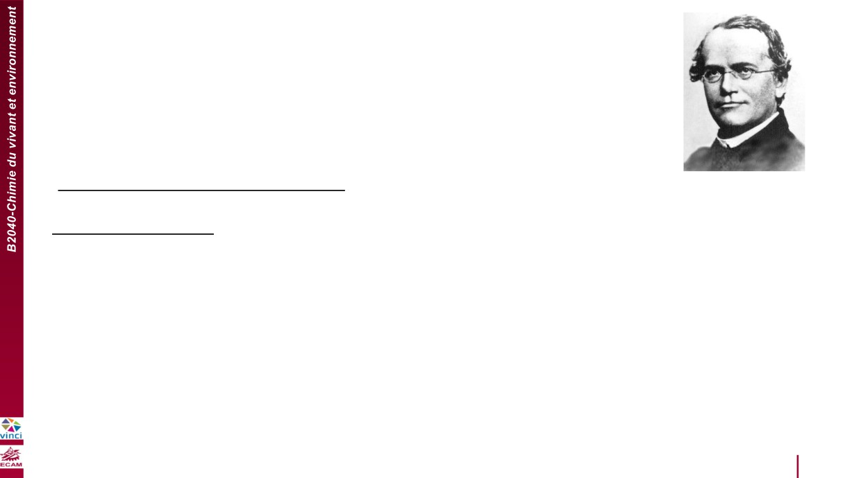
HISTOIRE de la GENETIQUE
Début en 1866 MENDEL : rapport sur l’hérédité chez les plantes
Ce mode de transmission de caractères d’une génération à la suivante est appelé HEREDITE.
La génétique est l’étude des gènes qui sont des unités fondamentales de l’hérédité
1) La génétique classique ou phénoménologique qui étudie la transmission des caractères biologiques d’une génération à l’autre ; elle comprend en particulier, la génétique mendélienne.
2) La génétique moléculaire qui vise à préciser en termes physico-chimiques la nature de l’information génétique.
On peut préciser sa date de naissance : 1953 (découverte de la structure en double hélice de l’ADN par WATSON et
CRICK).
Depuis les années 1990, et plus particulièrement depuis la détermination du génome humain, on a assisté à des changements
spectaculaires dans les techniques et approches scientifiques utilisées en biologie moléculaire et en biochimie.
Suite au séquençage du génome (humain et autres), la principale activité dans les études biomédicales est devenue la
détermination des changements de l’expression génique entre individus à l’aide de la technologie des « micro-arrays », aussi appelée la ‘transcriptomique’.
ECAM 2015
3

Slide 4
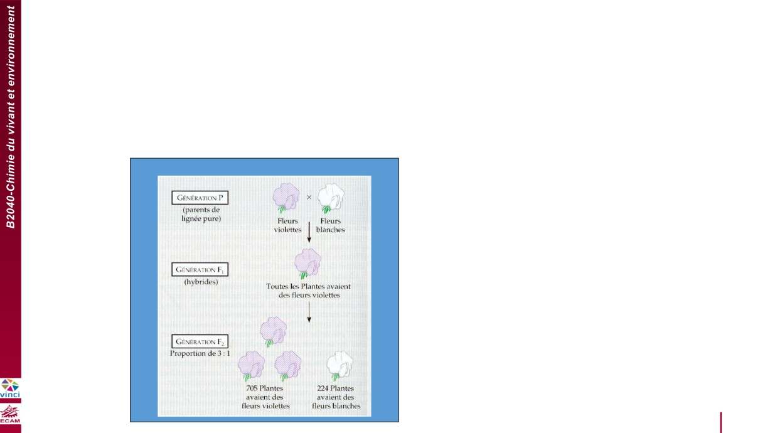
Comment les traits génétiques sont hérités?
MENDEL a montré que des « facteurs » héréditaires (appelés maintenant gènes) présents dans les cellules sont responsables des traits d’un organisme.
Ces facteurs se comportent comme des unités indépendantes
Expérience de Mendel
➢ Etude des caractères héréditaires = trait d’un organisme (taille, couleur,…) Hybridation (croisement entre 2 variétés) de petits pois
1ère génération a été autofécondée
Le caractère des fleurs blanches est
réapparu à 25%
ECAM 2015
4

Slide 5
Théorie de l’hérédité :
Hypothèse : - un grand nombre de caractères sont déterminés par des gènes
- les gènes se comportent comme des unités séparées, ou particules.
- situés sur les chromosomes et présentent l’unité fonctionnelle fondamentale de l’hérédité.
Résumé:
➢Des versions alternatives des gènes induisent les variations des caractères hérités
Ex: les petits pois ont une version d’un certain gène qui produit des fleurs violettes et une version différente du mrme gène qui donne des fleurs blanches
ALLELES = versions alternatives d’un gène
les différents allèles d’un gène sont identifiés par une lettre
➢Un descendant hérite d’une copie du gène de chaque parent.
Raisonnement suivi par Mendel: pour qu’il y ait réapparition de FB dans F2, les plants F1 doivent avoir eu 2 copies du gène de couleur.
En effet, 2 copies de chaque gène sont reconstituées quand deux gamètes, un mkle et une femelle s’assemblent pour former un
zygote.
ECAM 2015
5

Slide 6
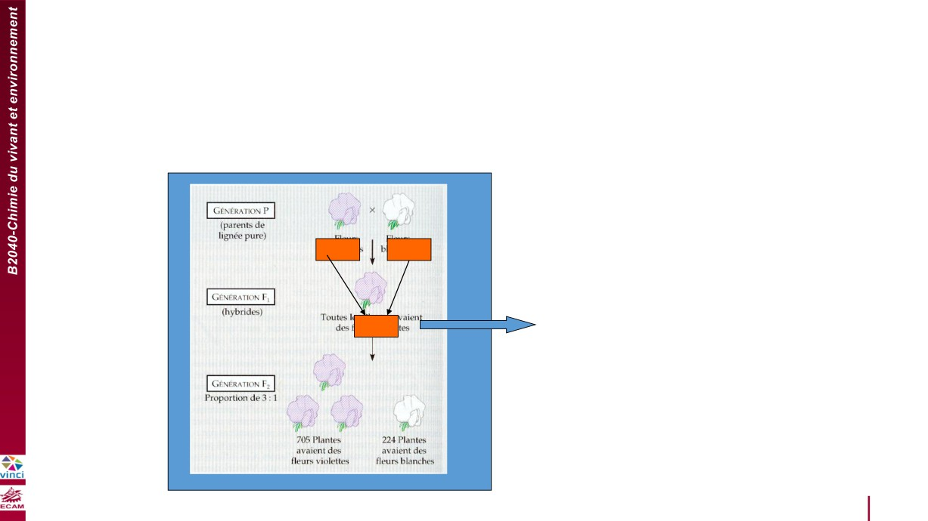
➢Un allèle est dominant s’il détermine le phénotype d’un organisme mrme lorsqu’il est apparié à un allèle différent. Phénotype d’un organisme = ensemble de ses caractères
Ex:
V = l’allèle pour la couleur de fleur violette
v = l’allèle pour la couleur de fleur blanche
Génotype =constitution génétique d’un
organisme
VV
vv
Allèle dominant = V = couleur violette
Vv
Allèle récessif = v = couleur blanche
ECAM 2015
6

Slide 7
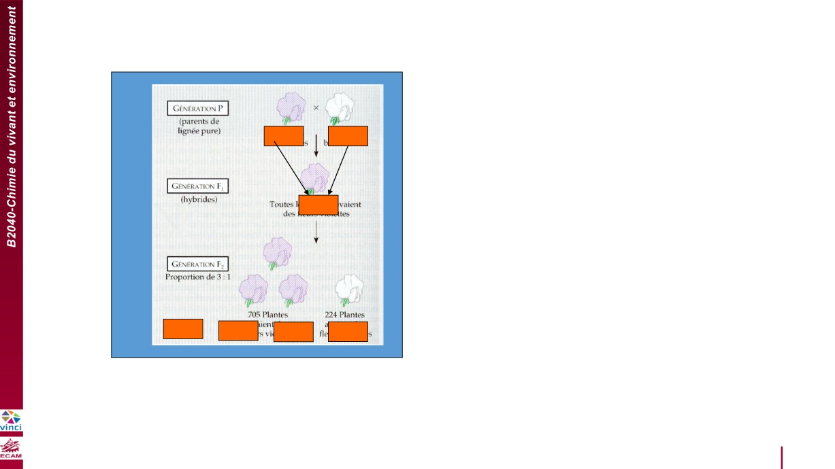
➢Les deux copies d’un gène se séparent pendant la meiose et aboutissent dans différents gamètes ➢Les gamètes fusionnent indépendamment des allèles qu’ils portent
VV
vv
Vv
Un gamète femelle possédant V a
autant de chances d’rtre fécondé par un gamète mâle ayant une allèle v que V
Vv VV vV
(et inversement)
vv
Homozygote = individu qui comporte 2 copies d’un mrme allèle pour un gène donné (Ex: lignée pure) Hétérozygote = individu qui comporte une copie différente de chacun des 2 allèles d’un gène
Les phénomènes de dominance et de récessivité font que l’apparence d’un organisme ne révèle pas toujours sa combinaison allélique. Le génotype contrôle le phénotype
ECAM 2015
7

Slide 8
NOTIONS DE BASE SUR LA REPRODUCTION DES ORGANISMES VIVANTS
La reproduction asexuée :
➢ donne lieu à la production de cellules dont les propriétés génétiques sont identiques à celles des cellules-souches, sauf en cas de mutation.
•C’est le cas de la multiplication cellulaire par division binaire chez les procaryotes
•par division mitotique chez les eucaryotes.
La reproduction sexuée :
➢s’accompagne d’un remaniement important du matériel génétique des organismes-fils par rapport aux organismes parentaux : méiose
ECAM 2015
8

Slide 9
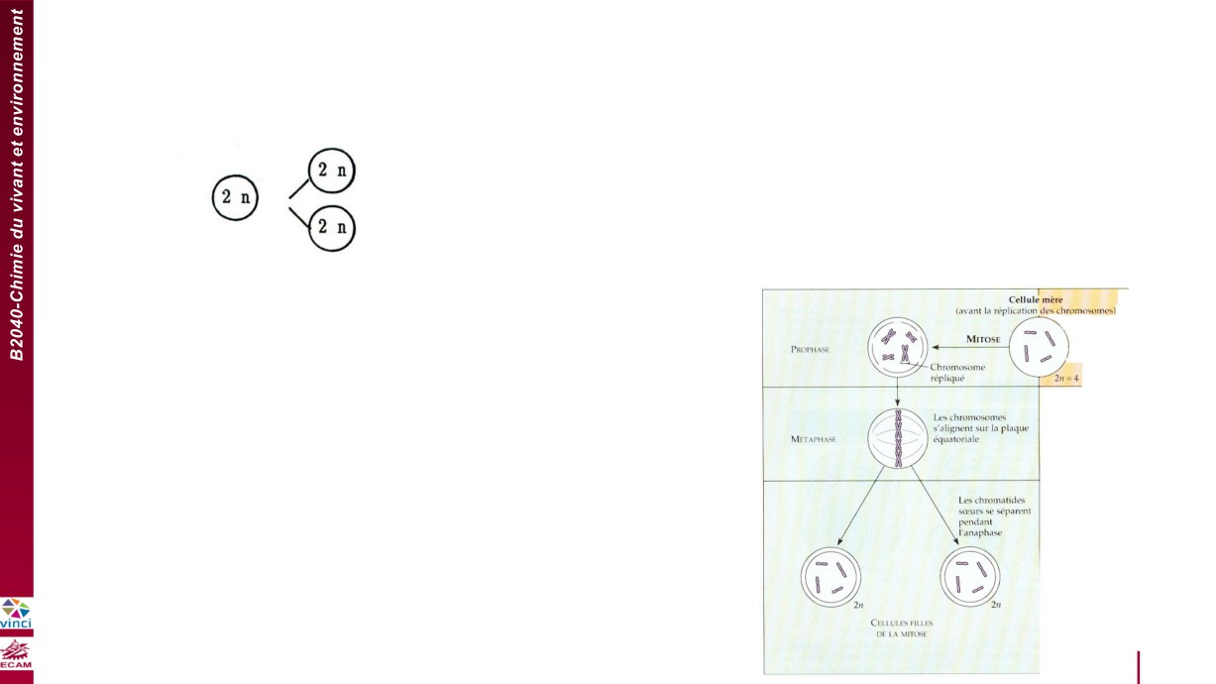
MODES DE DIVISION CELLULAIRE DES EUCARYOTES
reproduction asexuée : La mitose : évènement facilement observé au microscope Distribution équitable de l’ADN de la cellule mère à un cellule fille
REPLICATION ou DUPLICATION
➢Processus nécessaire pour la croissance et le développement, pour le maintien et le remplacement des tissus. ➢Se produit dans tout l’organisme durant sa vie entière
➢Unique mode de reproduction des cellules procaryote (possibilité de mutations)
Correspond à 5 étapes non détaillées dans ce cours
9

Slide 10
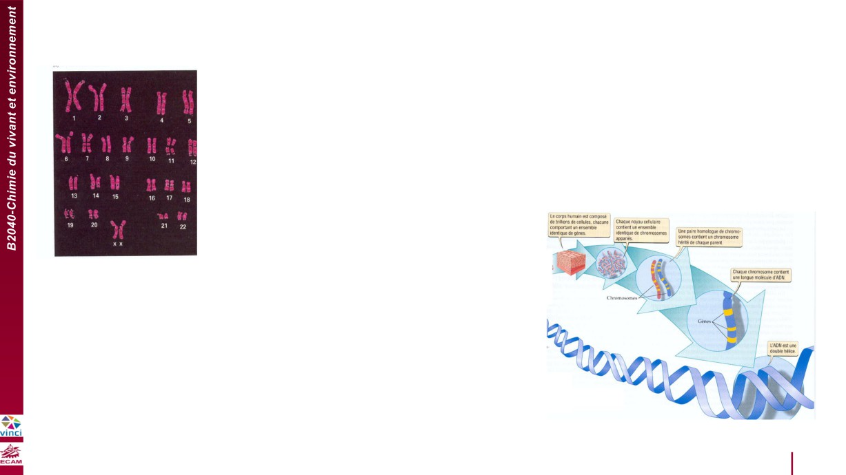
Chaque espèce possède un caryotype : nombre caractéristique de chromosomes dans chacune de ses cellules Ex : l’humain 46 chromosomes (sauf spermatozoïdes et ovules)
Leurs nombres, formes et dimensions sont des caractéristiques absolues de l’espèce.
46 chromosomes combinés en:
-23 paires dont 22 sont des paires de chromosomes homologues (semblables en terme de longueur, de forme et d’ensemble de gènes qu’ils portent) (l’un hérité de la mère, l’autre du père)
- deux types différents de chromosomes sexuels (X ou Y)
Cellules diploïdes : 2n chromosomes où n est le nombre haploïde pour une espèce.
les eucaryotes Chromosomes logés dans le noyau et composés par 1/3 d’ADN
et 2/3 de protéines
procaryotes Chromosome unique baignant directement dans le cytoplasme.
Avant que la division cellulaire n’ait lieu, l’ADN de la cellule mère doit rtre reproduit de sorte que chaque cellule fille
reçoive un ensemble complet de chromosomes
ECAM 2015
10

Slide 11
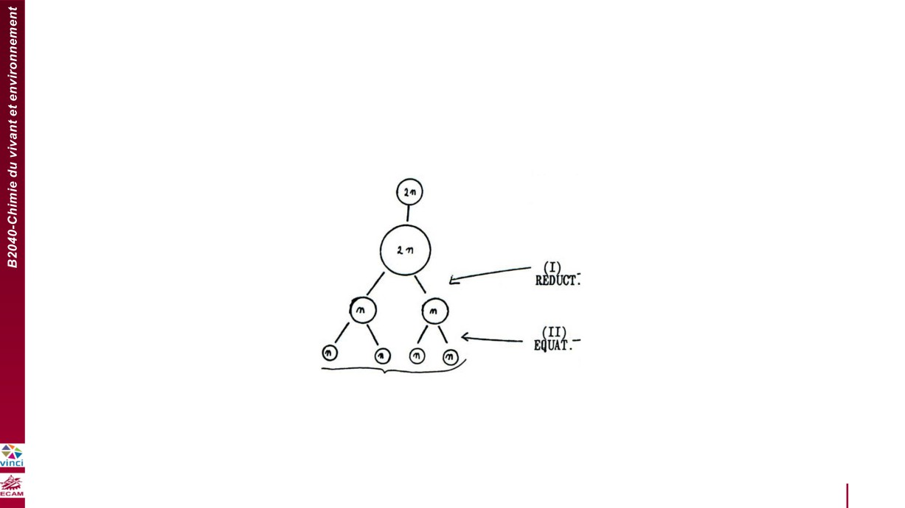
La reproduction sexuée : la méiose (meio, « moins »:réduction du nombre de chromosomes)
➢Forme des cellules filles possédant la moitié du nombre de chromosomes présents dans la cellule mère ➢Cycle de division cellulaire pour les cellules sexuelles = gamètes
2 grandes étapes :
(I) division réductionnelle
(II) division équationnelle
Meiose : cycle au cours duquel une cellule diploïde a formé 4 gamètes haploïdes.
ECAM 2015
11

Slide 12
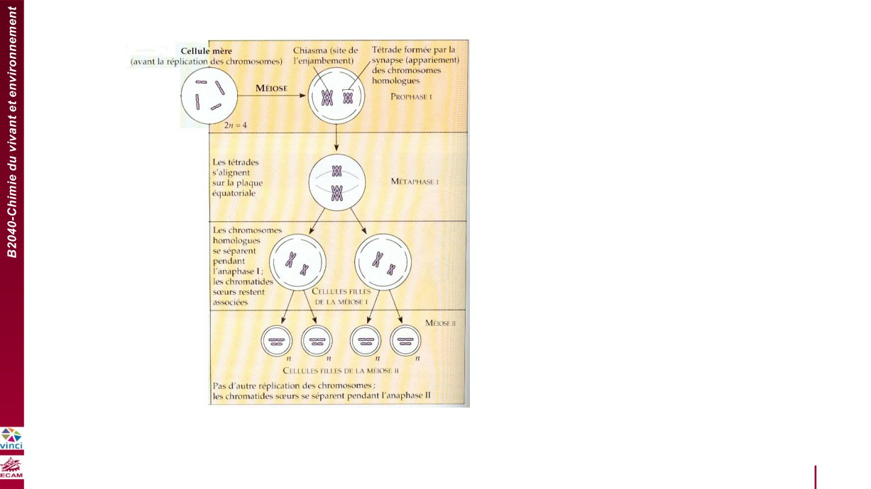
Appariement des chromosomes répliqués avec leur homologues
Alignement des paires de chromosomes homologues
Séparation des paires de chromosomes homologues
La méiose implique 2 divisions nucléaires
ECAM 2015
12

Slide 13
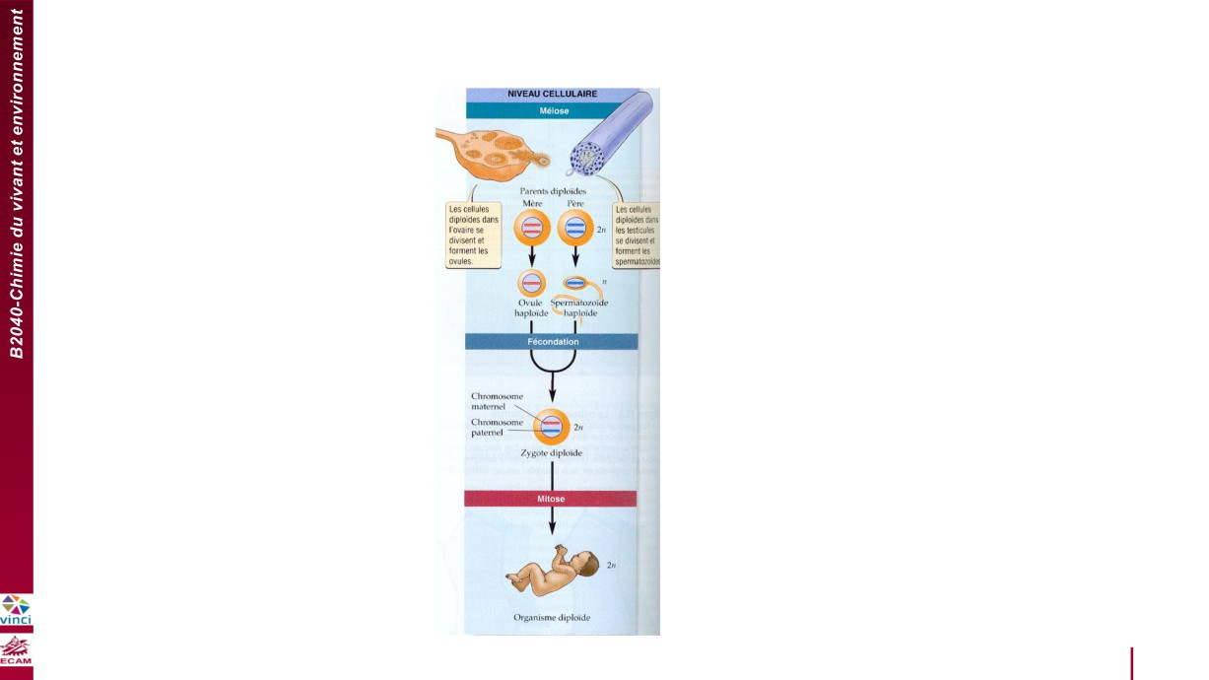
Fécondation : fusion de deux gamètes avec formation d’un zygote diploïde à la base du développement de l’organisme .
ECAM 2015
13

Slide 14
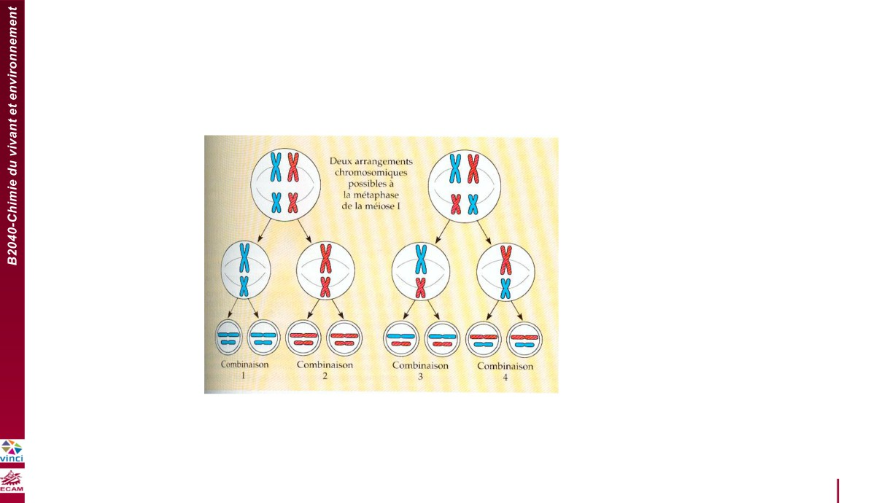
La reproduction sexuée est la source de variations génétiques
Conséquence de la méiose: la façon dont chaque paire de chromosomes homologues se positionne au cours de la méiose est le fruit du hasard
Ex: un organisme hypothétique avec un nombre diploïde de 4 (2n=4) génère 4 combinaisons possibles:
L’origine des chromosomes = code couleur
Nombre de combinaisons chromosomiques possible = 2n Homme: 223 = 8 388 608
La fécondation augmente la variation génétique : (8.106)2
ECAM 2015
14

Slide 15
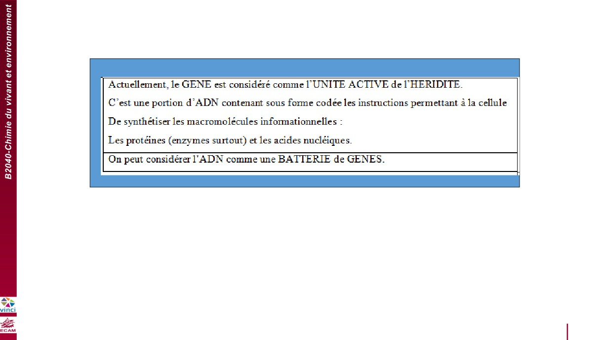
LES GENES
matériel responsable du développement d’un caractère
ECAM 2015
15

Slide 16
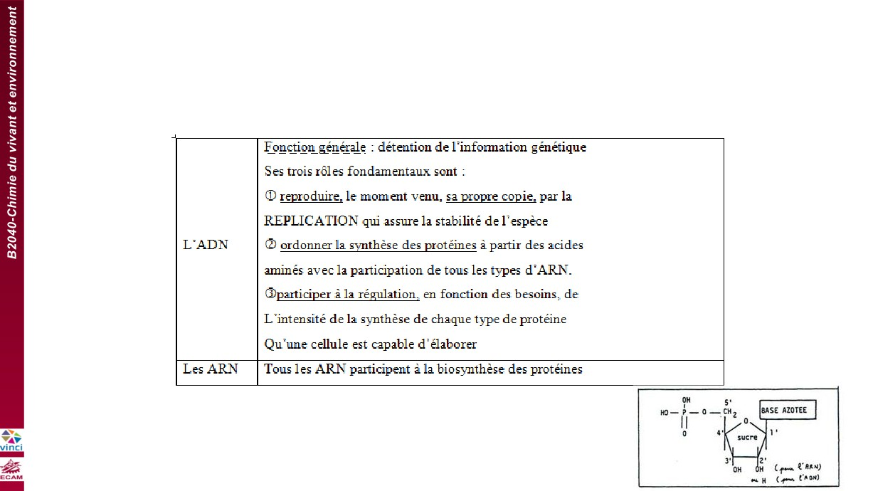
Acides nucléiques
Macromolécule appartenant à la classe de composés appelés acides nucléiques
Il existe 2 acides nucléiques:
- ADN : acide désoxyribonucléique
- ARN : acide ribonucléique
Rôle des acides nucléiques:
Composition chimique (voir partie 4 biochimie structurale)
16

Slide 17
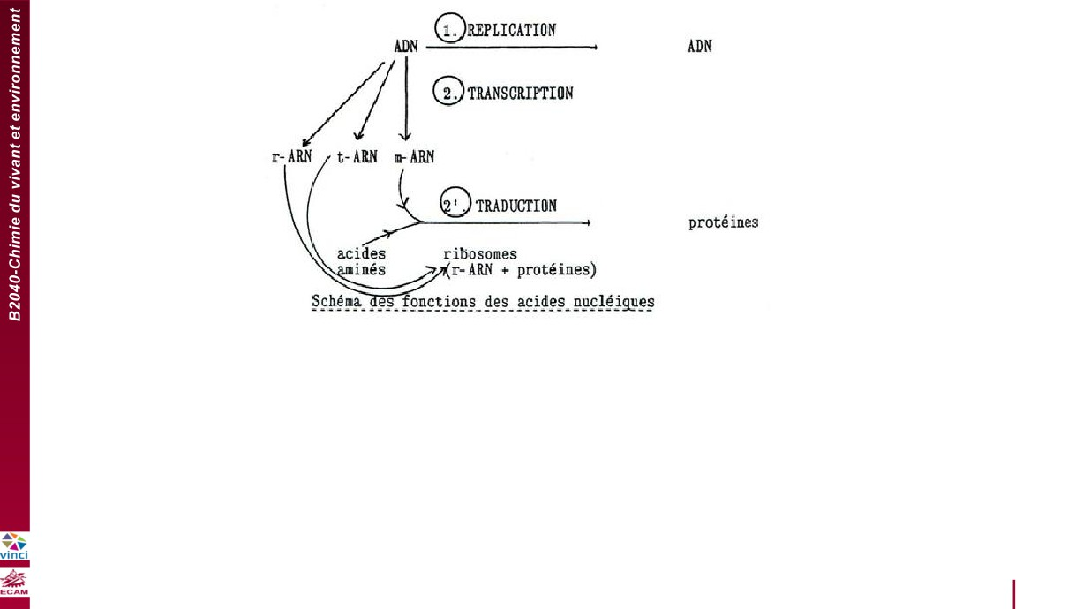
La transcription est la synthèse d’une molécules d’ARN au cours de laquelle la séquence d’ADN d’un gène est utilisée comme matrice.
Les 3 types d’ARN participent à la traduction : conversion d’une séquence nucléotidique de l’ARNm en un ordre d’aa dans une protéine.
Types de molécules d’ARN :
- ARNm = joue le rôle de messager génétique entre ADN et le processus de synthèse
protéique de la cellule.
-ARNt = a pour fonction de transférer vers le ribosome les unités provenant de la réserve d’aa du cytoplasme.
- ARNr =le ribosome est constitué de 2S-U chaque S-U consiste en un assemblage d’un
ECAM 2015
17
grand nombre de protéines et d’ARNr.

Slide 18
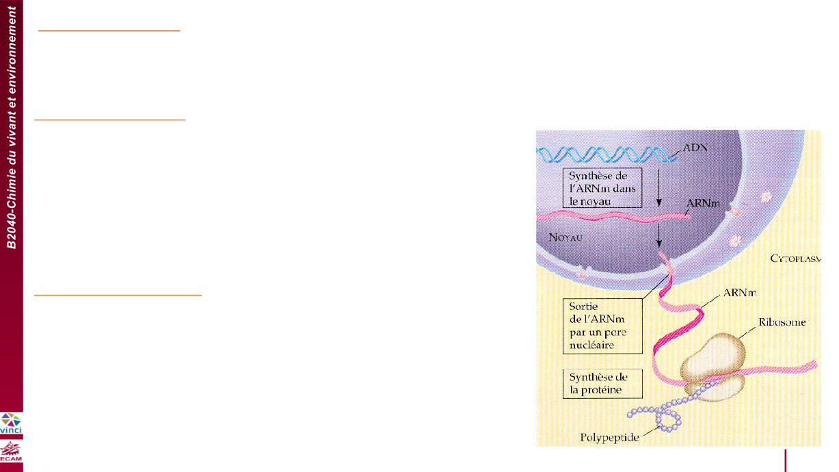
L’ARN RIBOSOMAL
➢Constituant des ribosomes ; chez E. Coli ceux-ci renferment 65% de r-ARN et 35 % de protéines ➢ Peu de variété : 3-4 sortes par cellule.
➢Mr élevée, pouvant dépasser le million (plusieurs milliers de nucléotides).
LES ARN MESSAGERS
➢Les m-ARM sont transcrits, enzymatiquement en fonction des besoins
cellulaires à partir de l’ADN et engagés dans la synthèse des protéines, au cours de laquelle ils forment un complexe transitoire avec les ribosomes.
➢Les plus hétérogènes des ARN quant à la Mr et à l’importance relative des bases classiques.
➢Entités éphémères ; en général, leur temps de demi-vie est de 1-2 min (chez les procaryotes).
LES ARN DE TRANSFERT.
➢Les t-ARN transportent spécifiquement les acides aminés du cytosol vers le complexe ribosome - m-ARN.
➢Leur Mr est assez faible (20 000 à 30 000) car ils ne contiennent « que » 75 à 85 nucléotides.
➢Diversité : une cellule peut contenir environ 60 sortes de t-ARN différents.
ECAM 2015
18

Slide 19
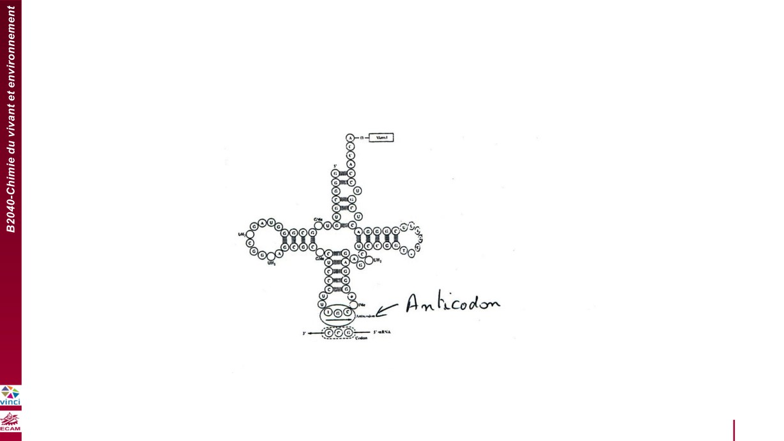
➢Leur diverses structures (structure 1 aire : succession des nucléotides et les structures stéréochimique en « feuille de trèfle » est typique :
dans les bras : il y a couplage entre les vases habituelles
(A ≡≡≡ U
C ≡≡≡ G)
dans des boucles : la présence de bases rares (ou modifiées) empêche ce couplage. Une des boucles comprend l’anticodon
constitué par un triplet de bases.
ECAM 2015
19

Slide 20
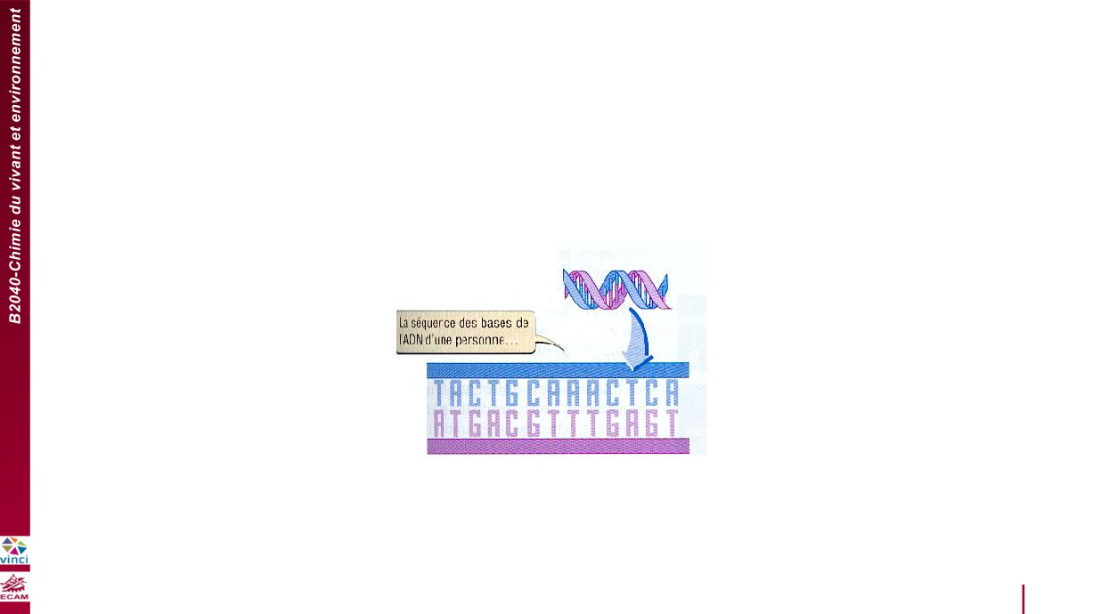
Chapitre 2 : LA TRANSMISSION DU PATRIMOINE GENETIQUE PAR LA REPLICATION
La réplication (duplication du (des) chromosome(s)) précède la division binaire ou mitotique de la cellule ; permet la transmission complète de l’information d’une génération à l’autre.
La structure de la molécule d’ADN laisse prévoir la façon dont le matériel génétique est copié :
COMPLEMENTARITE
➢Les liaisons H reliant les deux filaments pourraient être rompues
➢La rupture des liaisons H causeraient le déroulement et la séparation des deux filaments
➢Chaque filament = matrice d’un nouveau filament d’ADN
ECAM 2015
20

Slide 21
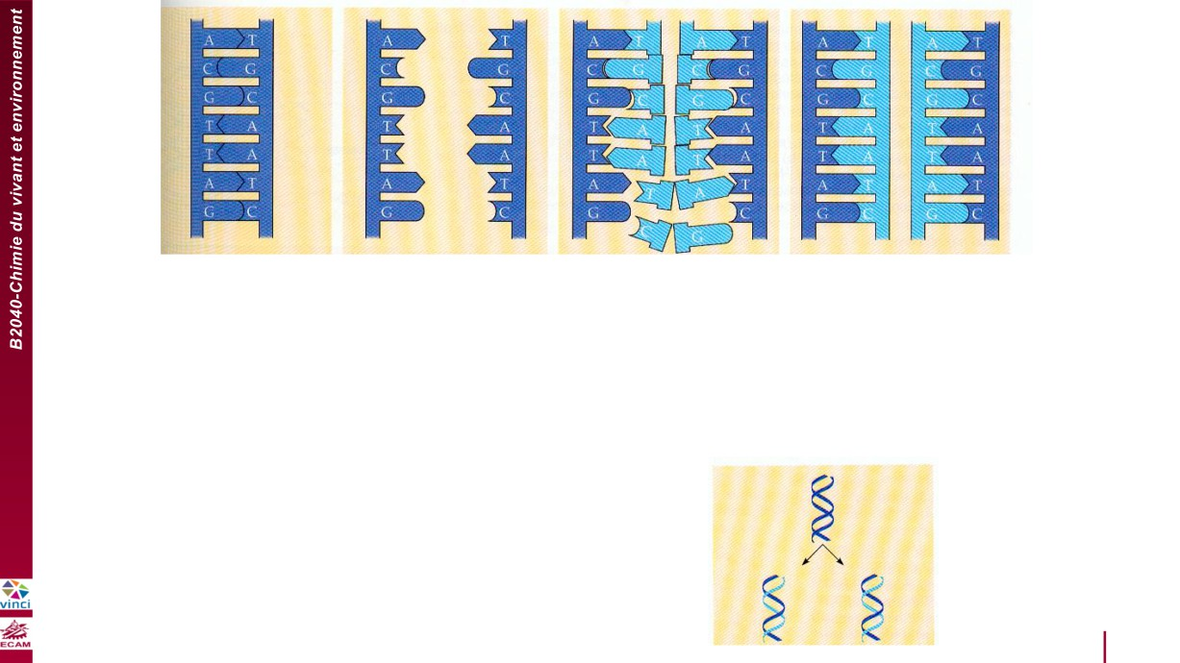
Avant, 2 brins complémentaires dans la molécule mère. Appariement des bases A avec T C avec G
Chaque vieux brins = matrice
Molécule d’ADN = vieux brin+nouveau brin
1ère étape:
séparation des 2 brins
Synthèse d’un nouveau brin
complémentaire
2 copies identiques
⇒ Modèle semi-conservateur
MESELSON et STAHL (1959) basés sur l’utilisation de molécules d’ADN alourdies par la présence des isotopes 15N de l’azote dans les bases
ECAM 2015
21

Slide 22
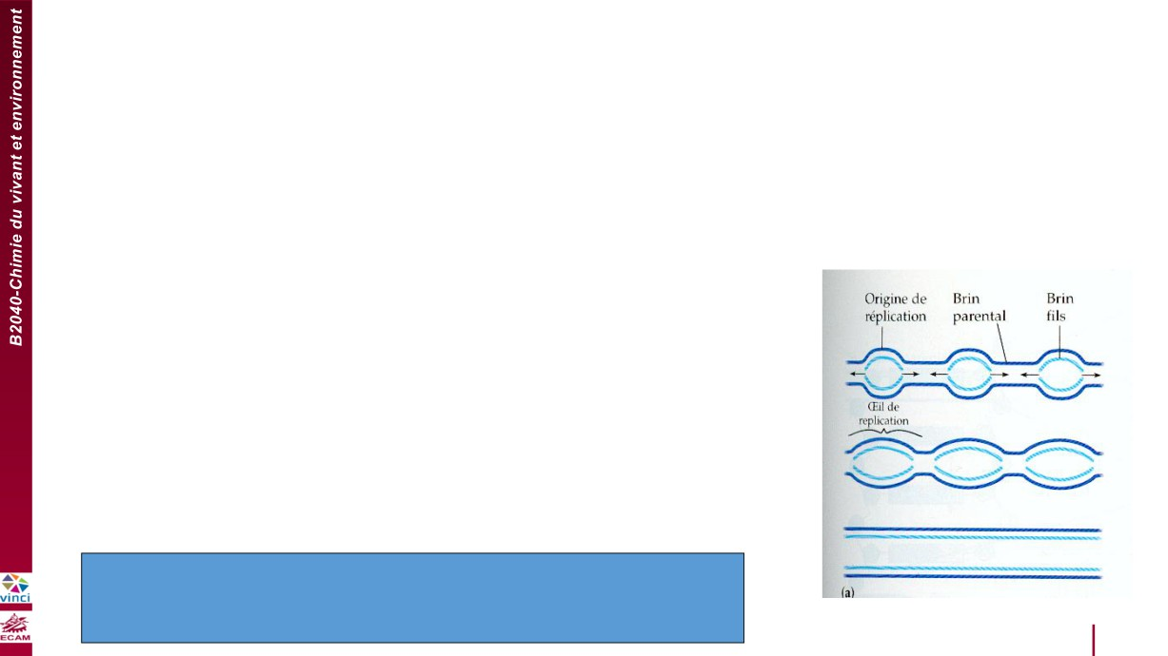
Approfondissement du mécanisme :
Une 12ène d’enzymes et autres protéines participent à la réaction.
-bactéries (E.Coli) possède 1 seul chromosome composé de ~ 106pdb : réplication -1/2 h
-Humain ~109 pdb en qqls h.
Principales étapes de réplication analogues chez eucaryotes et procaryotes
Point de départ : les origines de réplication (promoteur)
Origine de réplication= séquence nucléotidique spécifique reconnue par des protéines qui
vont déstabiliser la structure en hélice et séparer les 2 brins
Formation d’un œil de réplication
Procaryote : 1 seule origine de réplication
Eucaryotes : plusieurs origines de réplication,
une multitudes «d’ œils» qui finissent par fusionner.
A chaque extrémité d’un œil = fourche de réplication
ECAM 2015
22

Slide 23
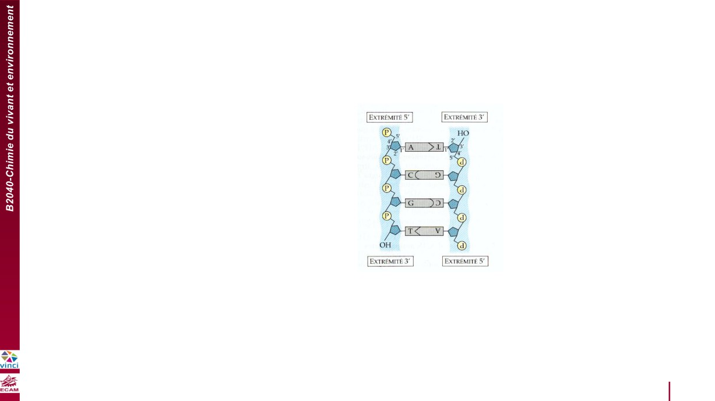
Elongation d’un nouveau brin
Catalysée par ADN polymérases
Les expériences d’OKAZAKI (1980) ont montré que les mécanismes de synthèse sont différents au niveau de 2 brins matriciels antiparallèles.
L’ADN polymérase ne peut
ajouter des nucléotides qu’à
l’extrémité 3’ d’un brin d’ADN en cours de formation
Donc, un nouveau brin d’ADN ne peut subir une élongation que dans la direction 5’3’
ECAM 2015
23

Slide 24
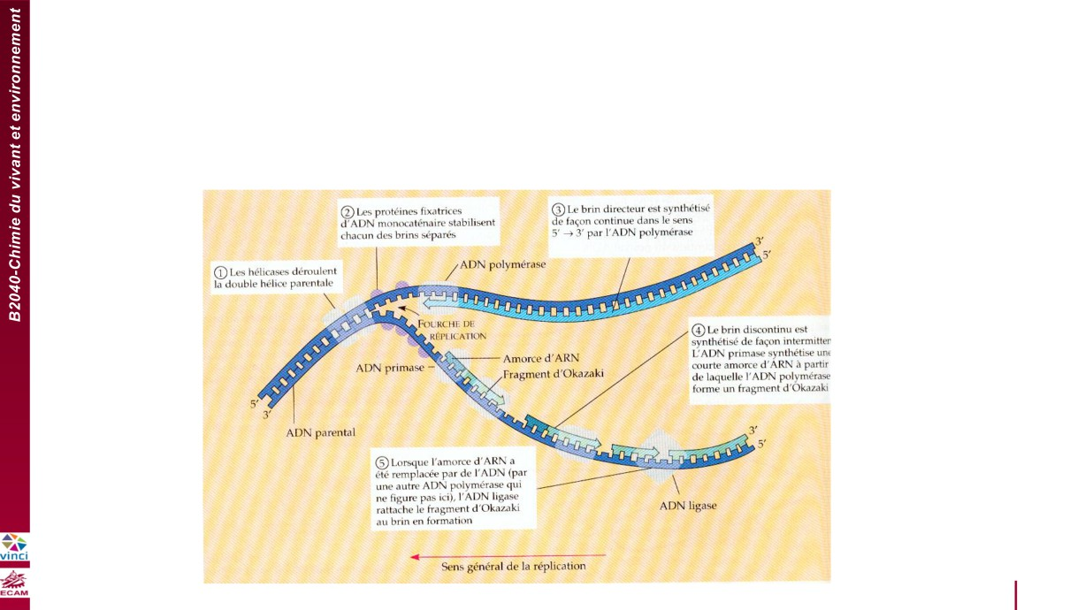
Fourche de réplication
Conséquences : synthèse d’un brin complémentaire CONTINU
synthèse d’un brin DISCONTINU = fragments d’OKAZAKI assemblés par une ligase
ECAM 2015
24

Slide 25
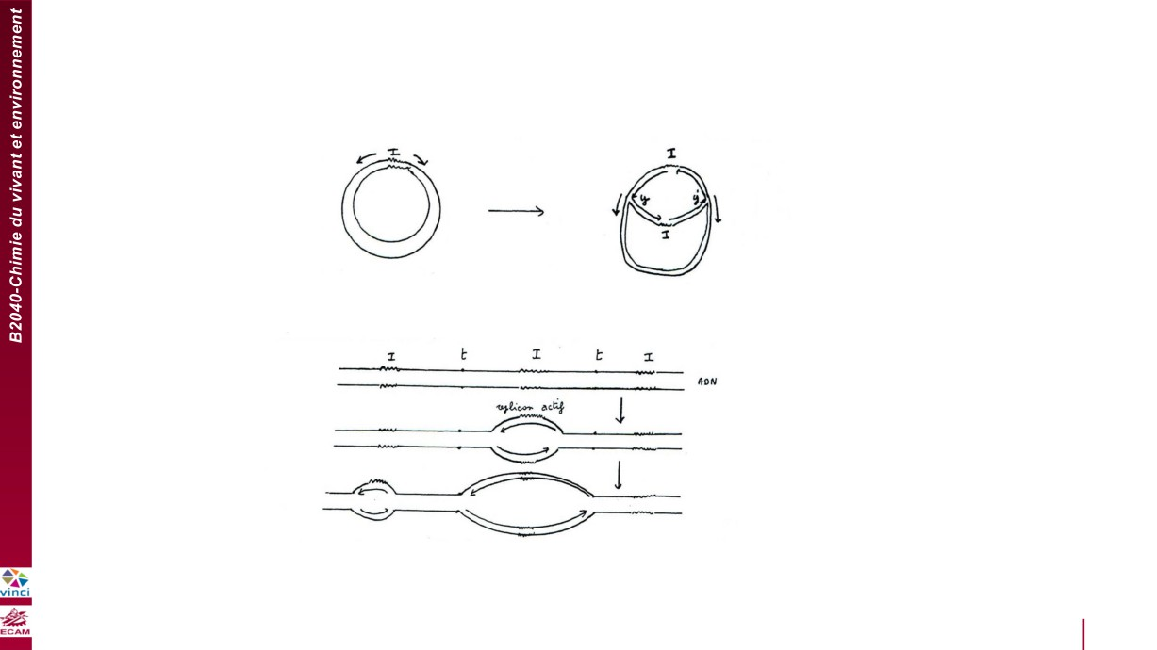
Procaryotes :
➢ un point d’initiation bien précis ➢ 2 fourches de réplication
Eucaryotes
ECAM 2015
25

Slide 26
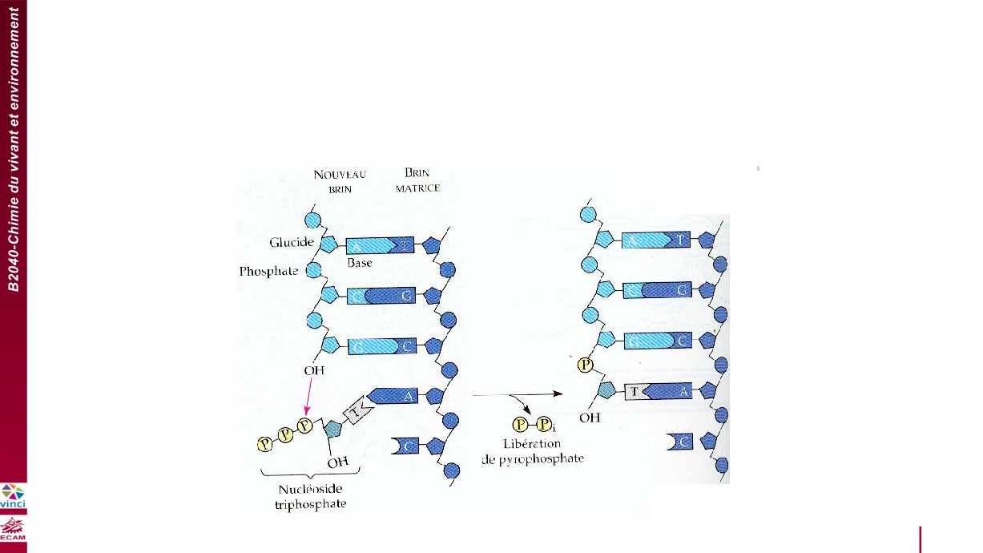
Quelle est la source d’énergie qui alimente la polymérisation des nucléotides ?
Nucléosides triphosphates
L’hydrolyse du phosphate constitue la réaction exergonique qui fournit l’énergie nécessaire à la polymérisation
ADN ligase
ECAM 2015
26

Slide 27
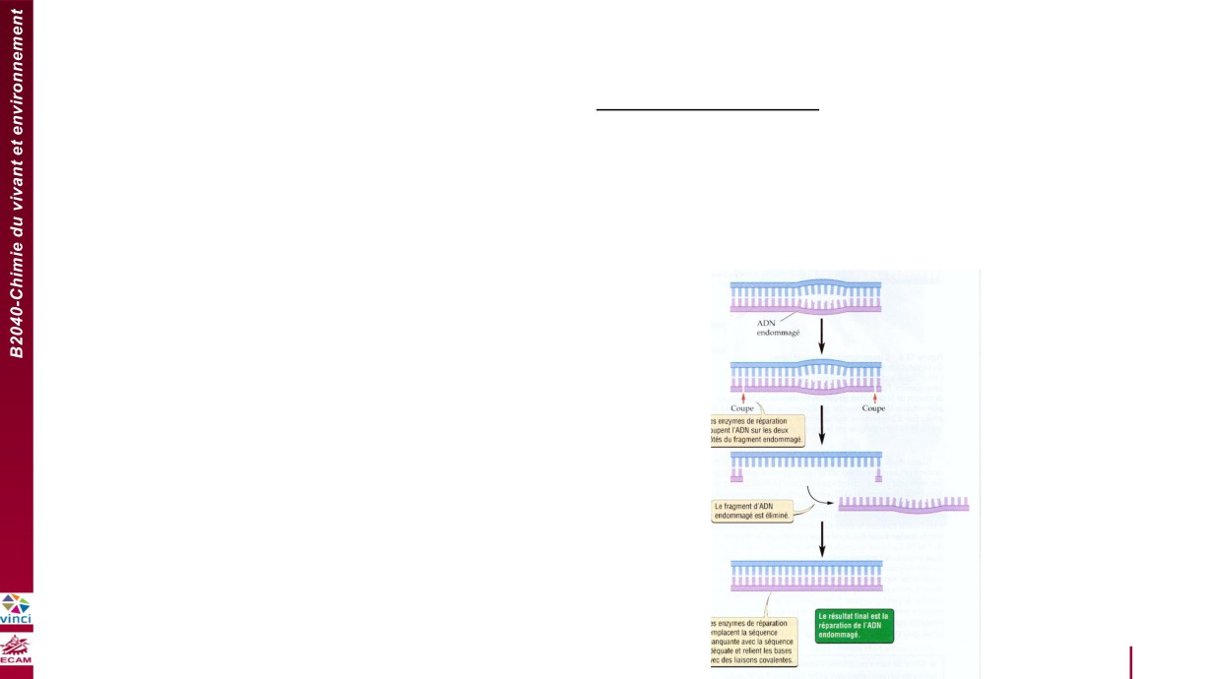
LA FIDELITE DE LA REPLICATION
La précision du processus de réplication est remarquablement élevée : on ne détecte pas plus d’une erreur sur 109 à 1010 condensations de nucléotides.
Grâce à la présence de protéines de contrôle et de réparation Mutation = modification du bagage génétique d’une cellule
Les mutations entraînent la formation de nouveaux allèles, y compris ceux qui causent le cancer et d’autres maladies génétiques humaines.
Altération mécanique,
chimiques ou irradiation
ECAM 2015
27

Slide 28
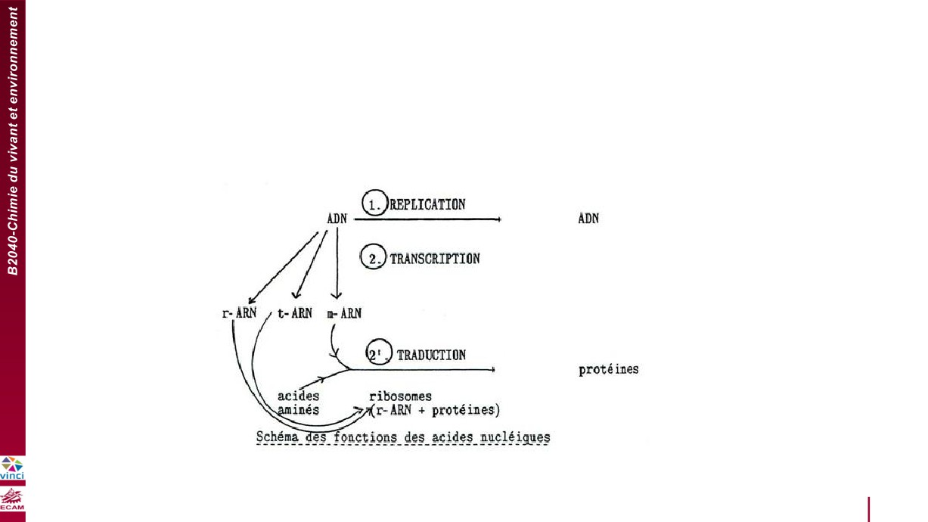
Chapitre 3. LA BIOSYNTHESE DES PROTEINES.
Les gènes spécifient la production des protéines aux cours de 2 étapes :
•la transcription
•La traduction
ECAM 2015
28

Slide 29
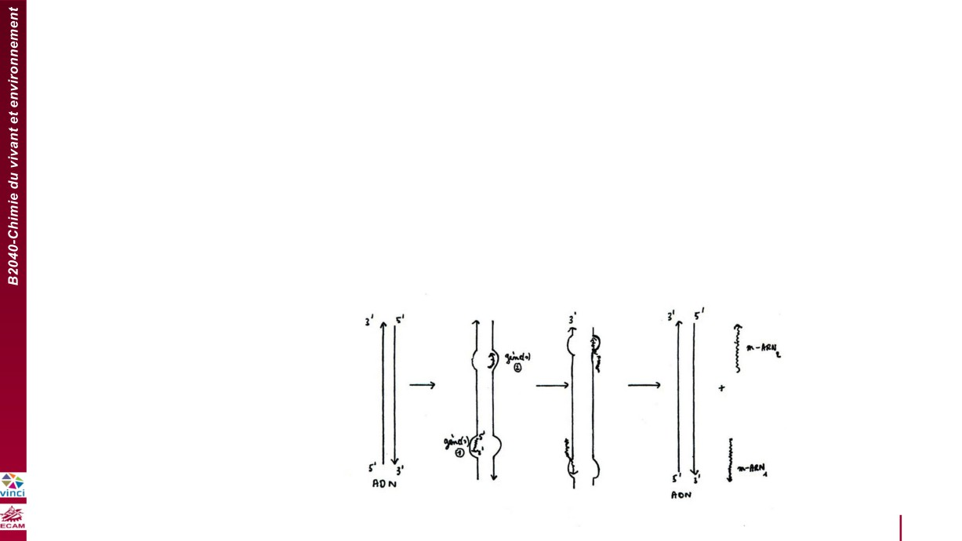
TRANSCRIPTION
Synthèse d’une molécule d’ARN au cours de laquelle la séquence d’ADN d’un gène est utilisé comme matrice.
Processus semblable à la réplication mais diffère selon:
- enzyme spécifique au processus de transcription est ARN polymérase
- une petite partie de la molécule d’ADN qui contient un gène particulier est transcrit en ARN
- production d’une molécule à un seul brin
Soit transcription de
ARNm
ECAM 2015
29

Slide 30
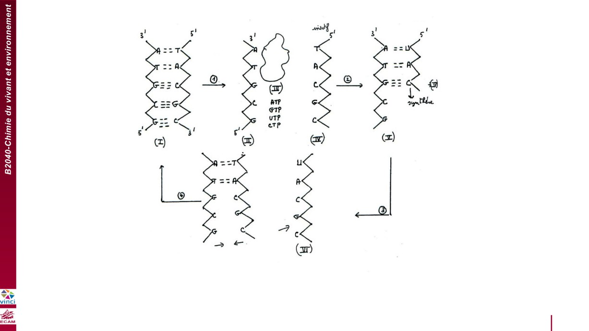
La transcription se termine lorsque l’ARNm atteint un site de terminaison
L’ARNm se sépare de son modèle ADN et les 2 filaments d’ADN adoptent de nouveau leur conformation en hélice;
ECAM 2015
30

Slide 31
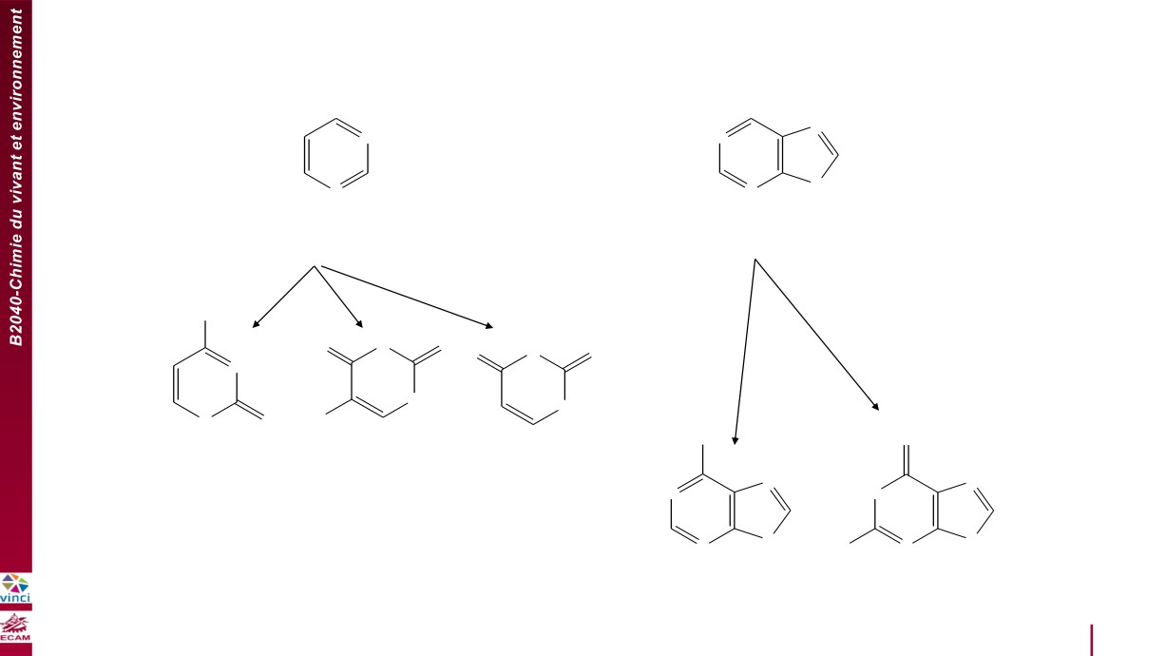
Les bases azotées :
2 types de bases :
N
N N
N N
N
H
Pyrimidine
Purine
NH2
H
H
O N O
O N O
N
NH
NH
N O H3C H
NH 2
O
Cytosine Thymine
N
N
N
Uracile
HN
(C) (T)
(U)
N
N
N
N
Dans
Dans
H H2N
H
l’ADN
l’ARN Adénine
Guanine (G)
(A)
ECAM 2015
31

Slide 32
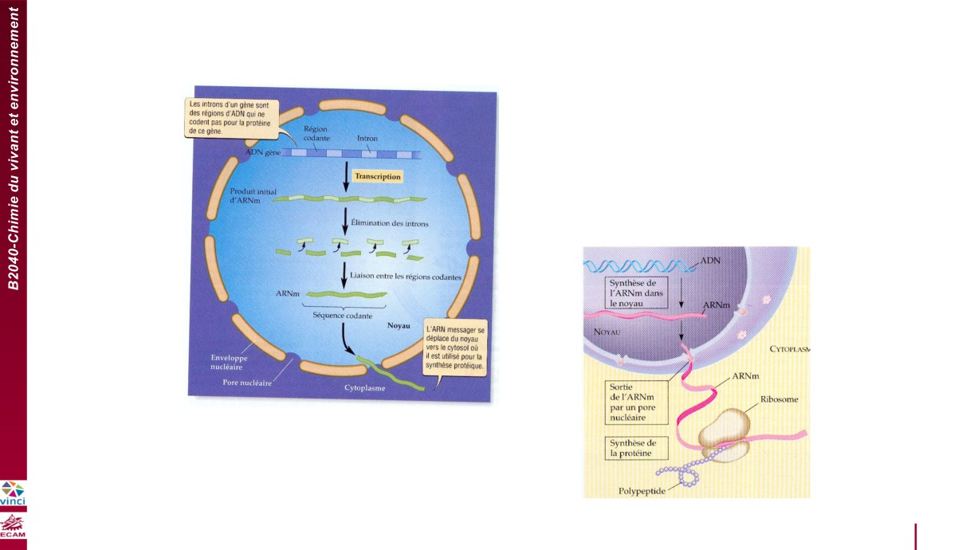
Maturation de l’ARN chez les eucaryotes
Introns = séquences non codantes
ECAM 2015
32

Slide 33
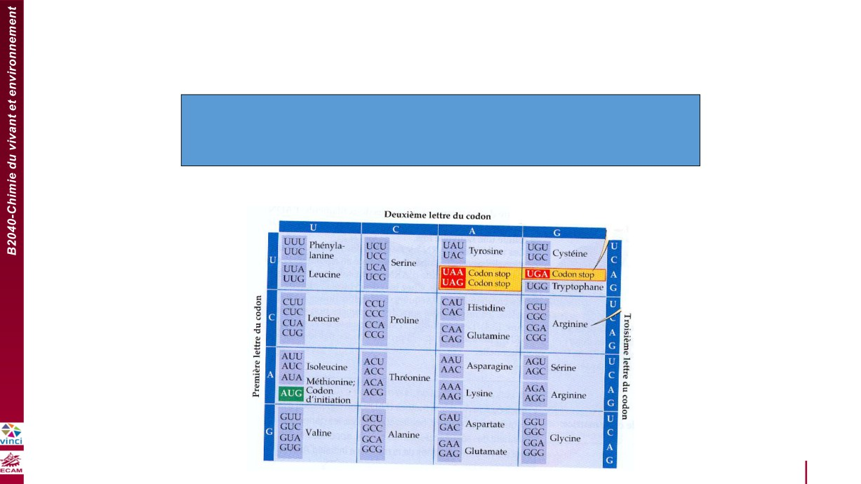
TRADUCTION
Comment l’ordre des bases dans l’ARNm peut-il spécifier l’ordre des aa dans une protéine ?
Problème résolu en 1966 :
CODE GENETIQUE
Le CODE GENETIQUE établit la CORRESPONDANCE entre les TRIPLETS NUCLEOTIDIQUES du m-ARN = CODONS
et les ACIDES AMINES
4 bases nucléotidiques possibles : A ; C ; G ; U  43 = 64 codons pour 20 aa  code dégénéré
Universalité
du code
chez tous
les E.V
ECAM 2015
33

Slide 34
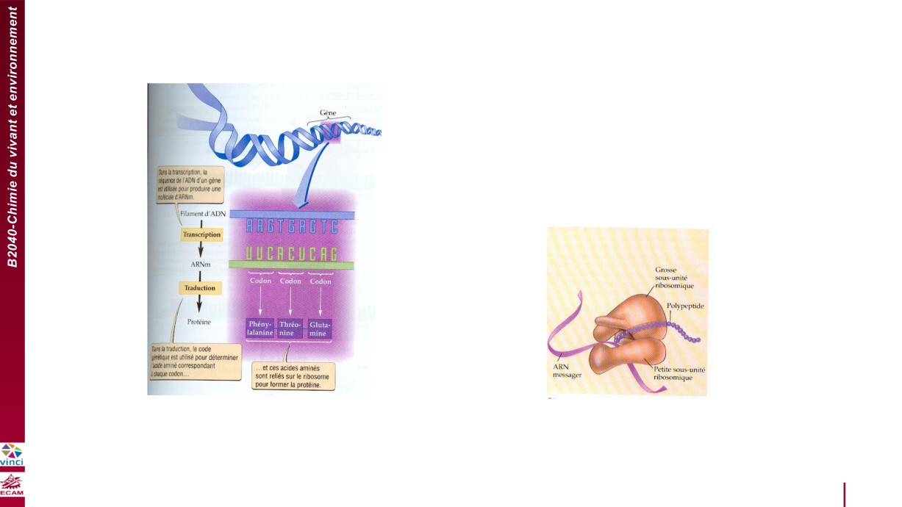
Code génétique = équivalent d’un dictionnaire
La conversion d’une séquence nucléotidique de l’ARNm en un ordre d’aa dans une protéine se fait au niveau des RIBOSOMES
2 sous-unités inégales
Il existe 2 sites de liaison pour l’ARNt
ECAM 2015
34

Slide 35
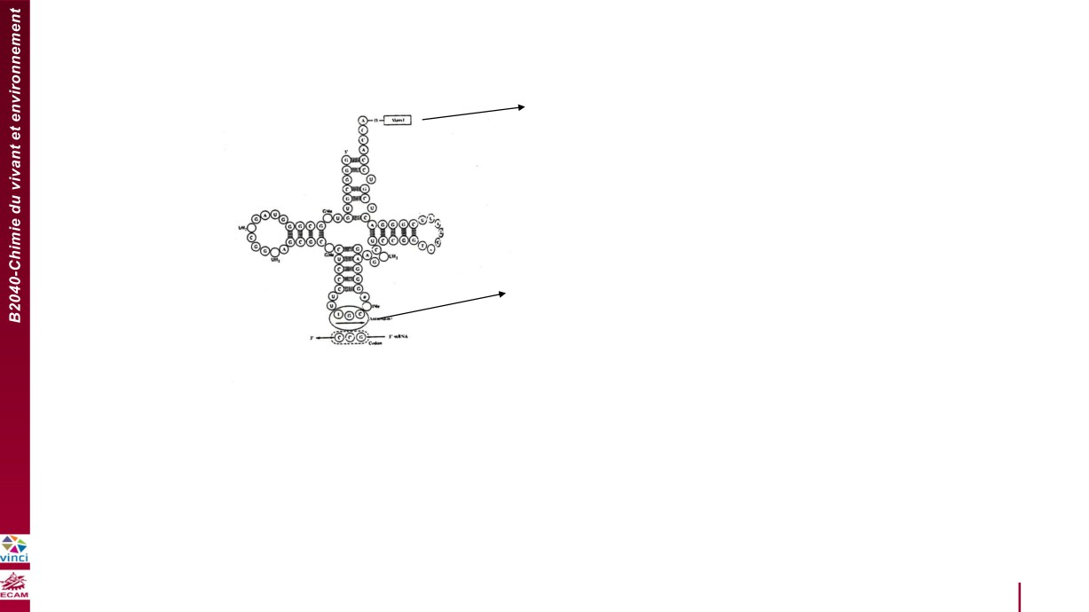
Autre acteur important dans la traduction : ARNt
Site de liaison à un aa
ANTICODON = séquence
particulière de nucléotides qui peut se lier à un codon particulier d’ARNm
Chaque molécule d’ARNt fait correspondre un acide aminé spécifique à un codon particulier
ECAM 2015
35

Slide 36
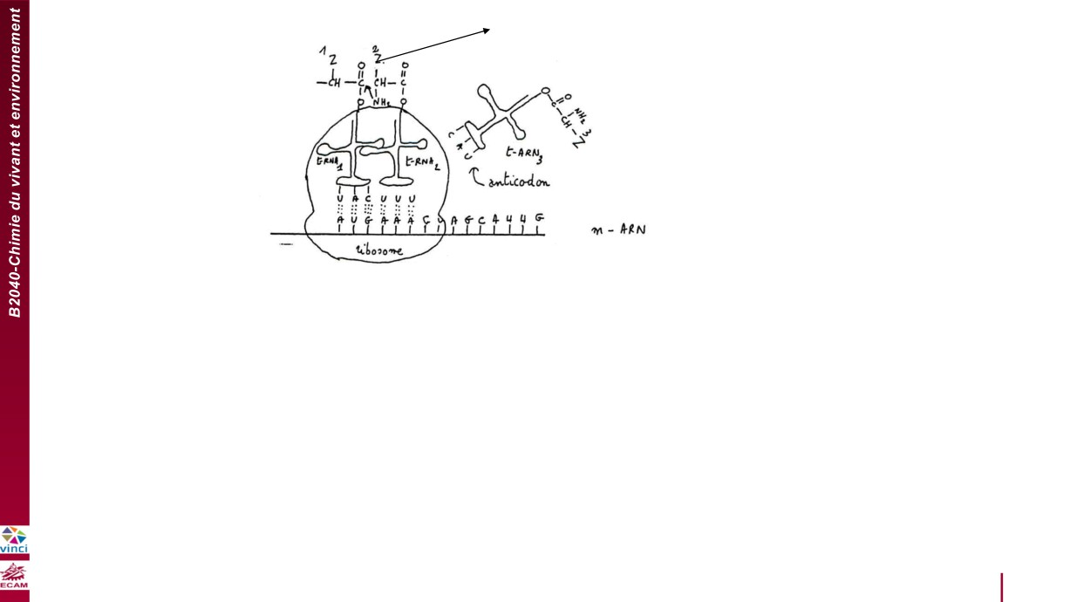
Liaison peptidique
La traduction de l’information comprend trois phases :
➢ l’initiation : amorçage correct (« au bon endroit ») de la synthèse.
➢ l’élongation : établissement spécifique de la séquence des A.A. à incorporer c.à.d. construction de la structure 1 aire de la protéine.
➢ La terminaison de la synthèse polypeptique et la libération de la protéine.
ECAM 2015
36

Slide 37
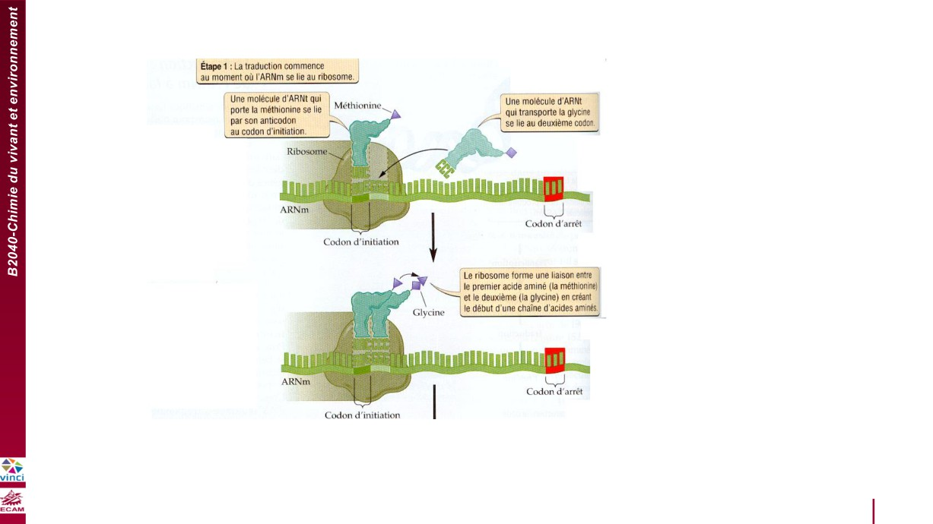
Initiation
ECAM 2015
37

Slide 38
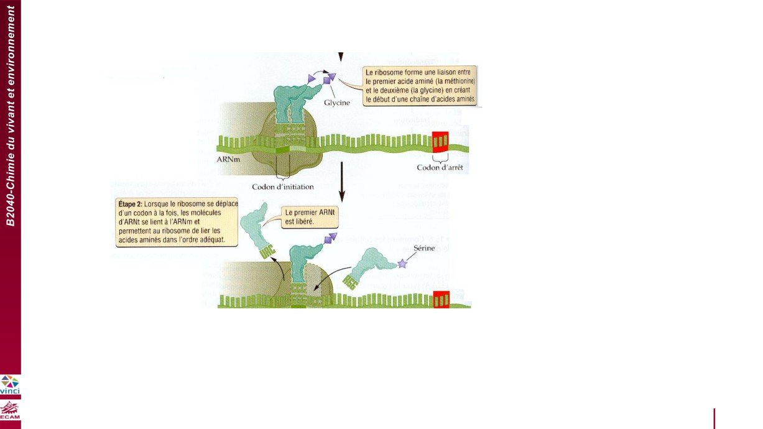
Elongation
Reconnaissance du codon
Formation d’une
liaison peptidique
Translocation
ECAM 2015
38

Slide 39
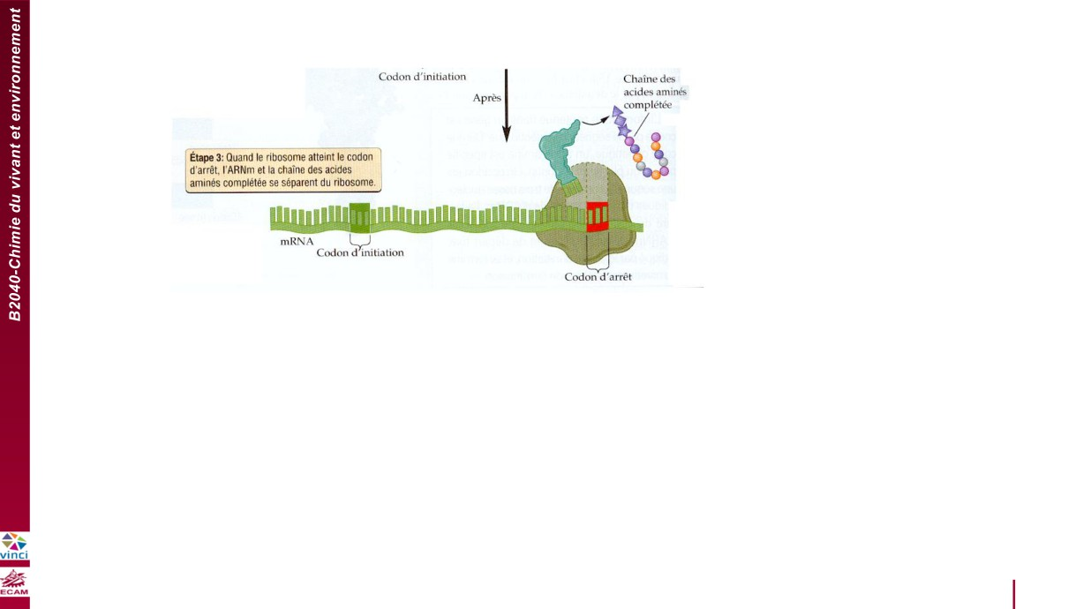
Terminaison
ECAM 2015
39

Slide 40

Comparaison eucaryotes - procaryotes
➢Mécanisme fondamentalement semblable
➢Les caractéristiques propres à la cellule eucaryote résumées ci-après témoignent de la suprématie de ses équipements par rapport à la cellule bactérienne
- vrai noyau → chromosomes dans le noyau et ribosomes dans le cytoplasme sont séparés par les enveloppes
nucléaires.
- génome plus important et plus structuré.
- l’ADN des eucaryotes supérieurs est associé à des protéines basiques, les histones avec lesquelles il forme les nucléosomes, unités structurales de la chromatine
➢ les 2 étapes de transcription et traduction sont séparées dans le temps et dans l’espace. structure plus complexe des m-ARN lesquels comprennent
➢ Maturation du m-ARN qui consiste en l’élimination de séquences intermédiaires non exprimées (les introns) avant épissage des exons, séquences exprimées.
➢ Les ribosomes eucaryotes (80S) sont plus gros que leurs homologues bactériens (‘2 sous-unités : 60 S et 40 S).
ECAM 2015
40

Slide 41
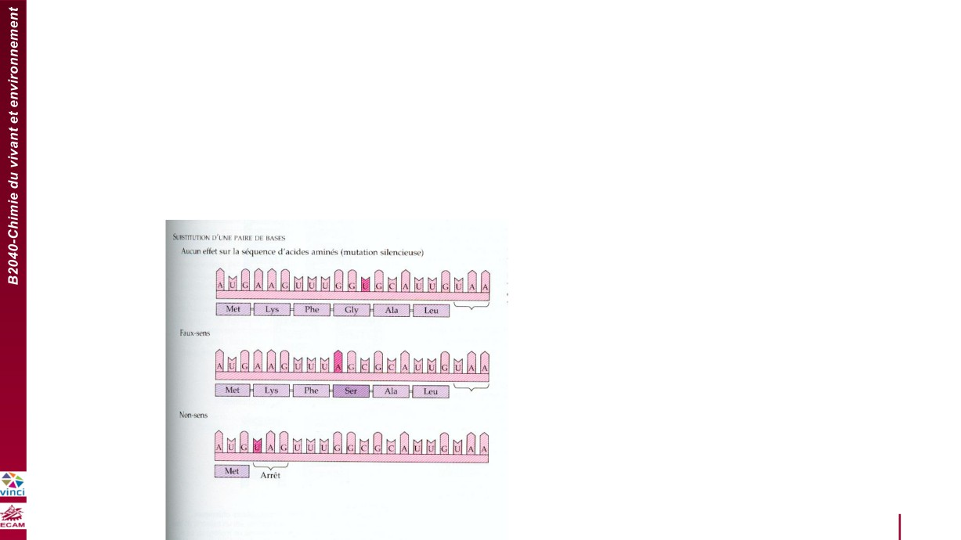
L’effet des mutations sur la synthèse des protéines
3 types principaux de mutations qui sont des changements d’une seule paire de bases dans la séquence d’ADN d’un gène (mutation ponctuelle)
-les substitutions : une base est remplacée par une autre.
GGC  GGU  gly gly Silencieuse
GGC  AGC  gly  ser Faux-sens
AAG  UAG  gly  arrêt Non-sens
ECAM 2015
41

Slide 42
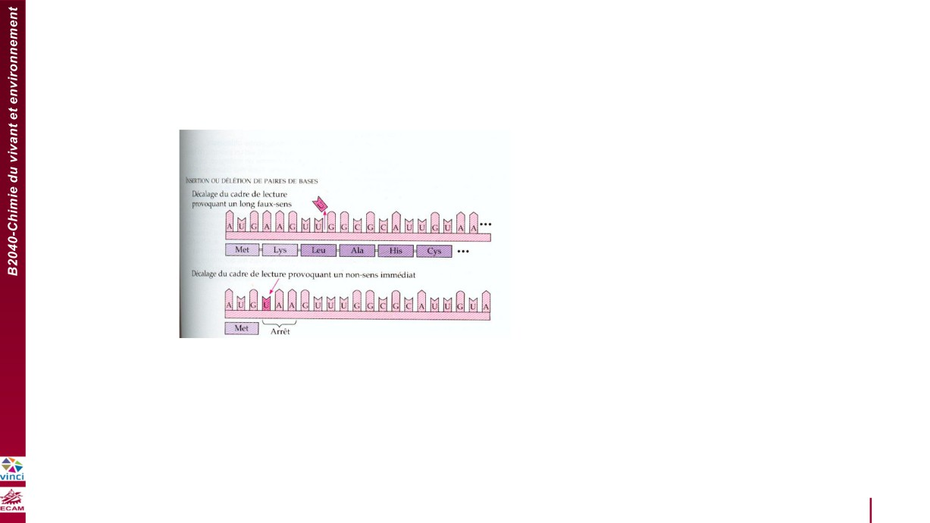
-Les insertions ou les délétions : se produisent quand une base simple est insérée ou supprimée d’une séquence d’ADN.
Ce genre de mutations change l’identité de plusieurs acides aminés dans la protéine codée et empêche généralement un fonctionnement correcte de la
protéine.
ECAM 2015
42

Slide 43
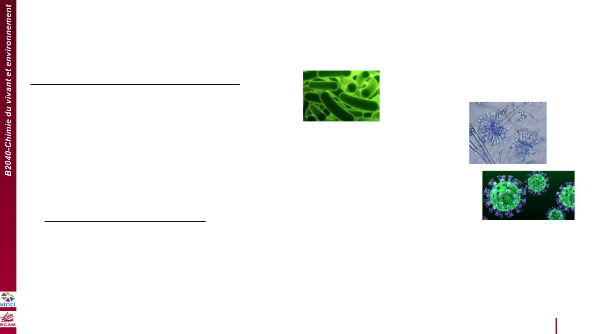
Chapitre 4 : microbiologie et biotechnologies
La microbiologie est la science des micro-organismes ou microbes c’est-à-dire un groupe conventionnel d’rtres vivants de
taille réduite (ne pouvant rtre observés directement par l’œil humain).
Les principales catégories de micro-organismes.
-les procaryotes (unicellulaires) : bactéries, algues bleues.
-Les protistes de taille microscopique (eucaryotes principalement unicellulaires) : algues, levures et moisissures (micro-champignons), protozoaires.
- Les virus, marginaux du monde vivant ; les plus simples d’entre eux sont des ensembles acellulaires de nucléoprotéines.
La grande diversité des micro-organismes.
Cette diversité se manifeste sur de nombreux points, dont :
- la structure cellulaire éventuelle : procaryote ou eucaryote, assemblage acellulaire pour les virus.
-
l’organisation biologique : principalement unicellulaire ; parfois pluricellulaire
-
la forme et la dimension.
-
le métabolisme
les aérobies stricts (moisissures)
es anaérobies stricts (bactéries du genre Clostridium)
les aérobies facultatifs (levures industrielles).
- le mode de reproduction
ECAM 2015
43

Slide 44
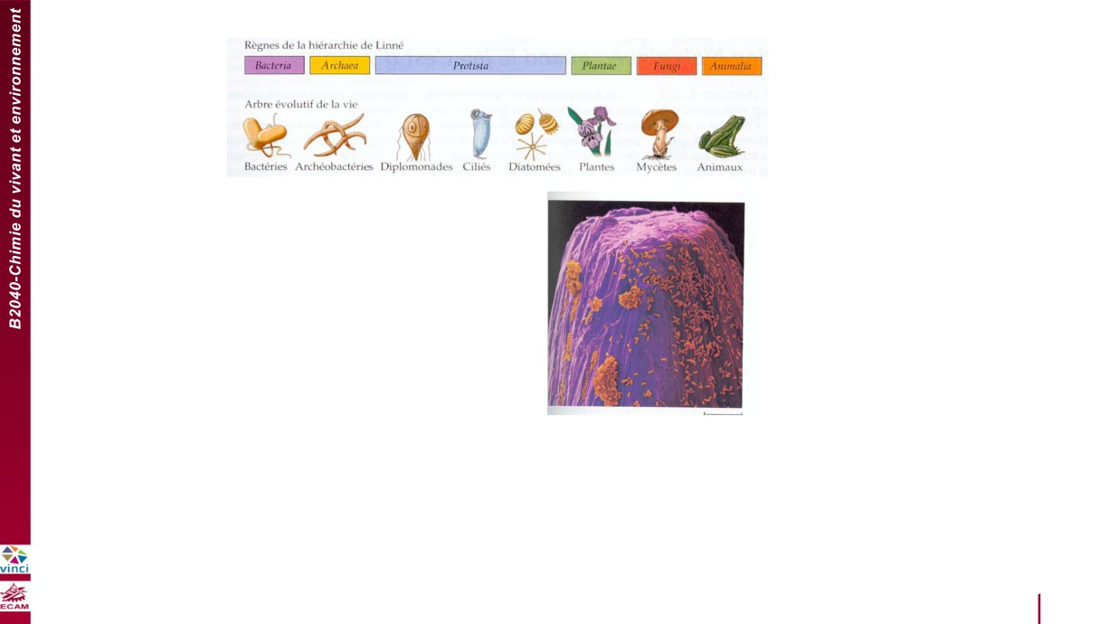
LES PROCARYOTES
LES BACTERIES
➢Les êtres vivants les plus petits ➢Les plus nombreux
➢Les plus répandus
➢petite partie sont indésirables
➢grande majorité essentielle à toute vie sur terre
caractéristiques
25µm
-micro-organismes typiquement unicellulaires
-catégorie particulièrement diversifiée
- diamètre moyen : 1 à 2 µm, mais en réalité, il y a une grande dispersion :
Certaines bactéries photosynthétiques sont plus grandes que des levures ; les mycoplasmes sont plus petits que les grand virus
ECAM 2015
44
-Formes et groupements cellulaires très variables

Slide 45
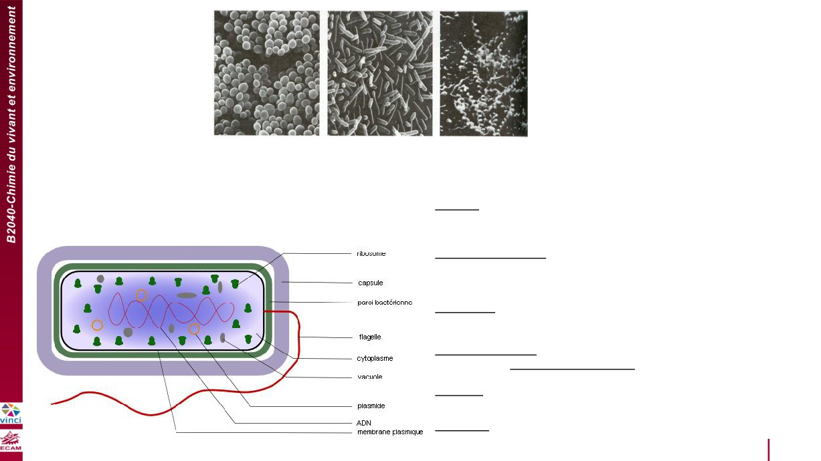
Sphériques (cocci)
Bâtonnet (Bacilles) Spirales (spirilles)
Certaines espèces tendent à s’assembler en groupes de plusieurs cellules ou en colonies (agrégats de cellules)
Capsule =couche protectrice obtenue par sécrétion de substances
La BACTERIE généralisée. Croquis
adhésives
Paroi cellulaire rigide (« cell wall ») : homologue fonctionnelle de la paroi squelettique des végétaux dont elle diffère cependant par sa composition chimique (protéines, lipides, polysaccharides).
Ribosomes libres dans le cytoplasme (non fixés sur des
membranes). Ces organites réalisent l’assemblage des protéines
Matériel génétique constitué par un chromosome localisé dans une zone appelée nucléoïde ou procaryon
Flagelles : organites simples de locomotion cellulaire
•Chez de nombreuses bactéries, on trouve des plasmides, molécules circulaires d’ADN beaucoup plus
petites que le chromosome.
ECAM 2015
45

Slide 46
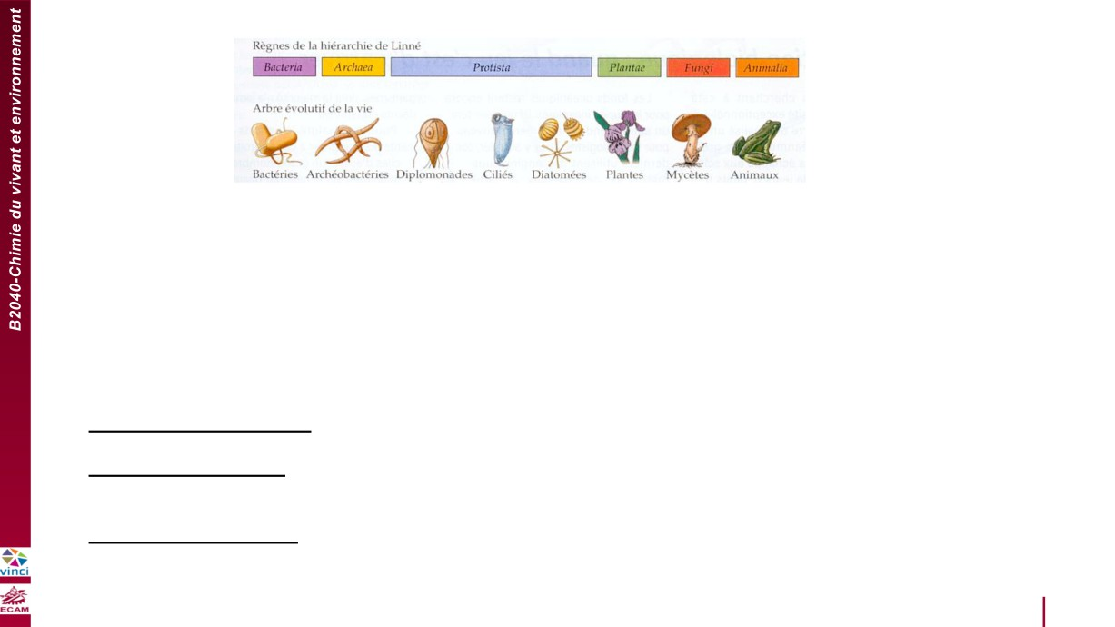
LES EUCARYOTES
LES PROTISTES
➢Eucaryotes
➢Organisme les plus diversifiés au point de vue morphologique et mode de vie Les protozoaires = « premiers animaux »
➢animaux unicellulaires, souvent mobiles
Ce groupe comprend des nuisibles pour l’homme, citons par exemple :
Trypanosoma gambiense (zooflagellé), responsable de la maladie du sommeil transmise par la mouche tsé-tsé.
Entamoeba histolytica (rhizopode), agent de la dysenterie amibienne des pays tropicaux. Elle pénètre dans l’intestin, où elle vit en parasite et y provoque des ulcères au moyen d’enzymes qui détruisent les tissus.
Plasmodium falciparum (sporozaire) provoquant la malaria ; un moustique (anopheles) sert d’agent transmetteur de l’infection.
ECAM 2015
46

Slide 47
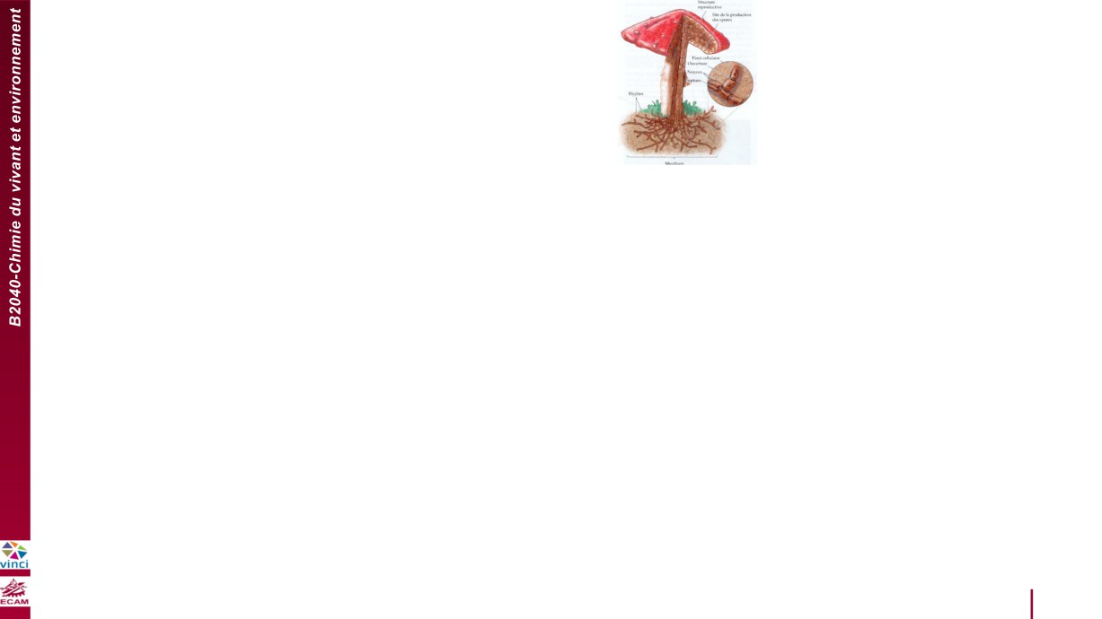
LES MYCETES
➢Hétérotrophes, mais se nourrissent par absorption (hydrolyse extérieure par enzyme)
➢Constituent l’un des plus importants groupes de décomposeurs.
Les moisissures :
- ensemble très touffu et difficile à définir de microchampignons se développant en colonies filamenteuses souvent visibles à l’œil nu d’aspect (pseudo-tissu) et d’odeur caractéristiques.
- elles poussent à la surface du milieu et y réalisent un enchevêtrement de filaments (structure mycélienne).
- aérobies stricts
- leur reproduction (sexuée ou asexuée) s’effectue par germination de spores
Exemple : moisissure du genre penicillium produit naturellement le premier antibiotique
Les levures
- unicellulaire , Relativement grandes par rapport à la majorité des bactéries : ϕmoyen : 5 µm
- Aérobies facultatifs : en l’absence d’O2, elles fermentent (fermentation éthylique)
- Reproduction principalement par bourgeonnement, plus rarement par division binaire ou par formation de spores
- Présentent un très grand intérêt industriel.
ECAM 2015
47

Slide 48
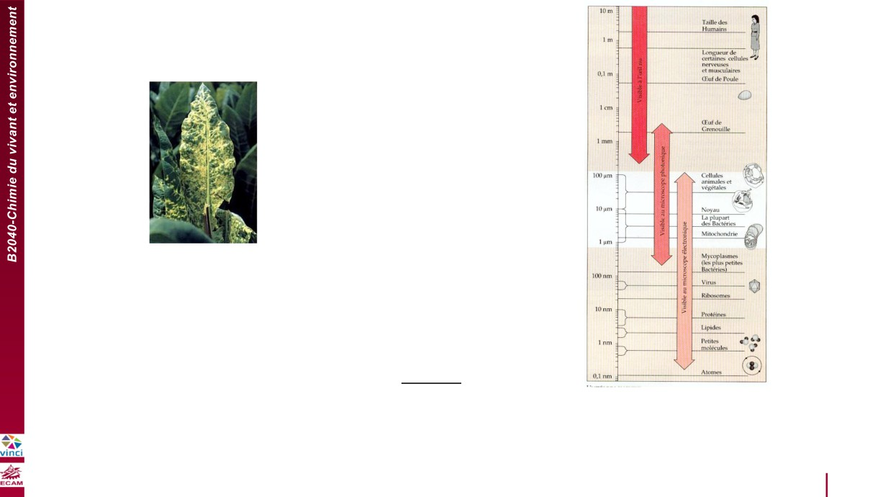
Les VIRUS
HISTOIRE de la VIROLOGIE
- Virus de la mosaïque du tabac VMT (de 1883 à 1935)
CONSTITUTION BIOCHIMIQUE
Virus = particule infectieuse
Les virus sont des édifices moléculaires comprenant au moins :
-un acide nucléique (ADN ou ARN) servant de matériel génétique (génome très petit, max. 250 kB soit quelques
centaines de gènes) ;
- une enveloppe protéique appelée capside et constituée de sous-unités les capsomères
ECAM 2015
48

Slide 49
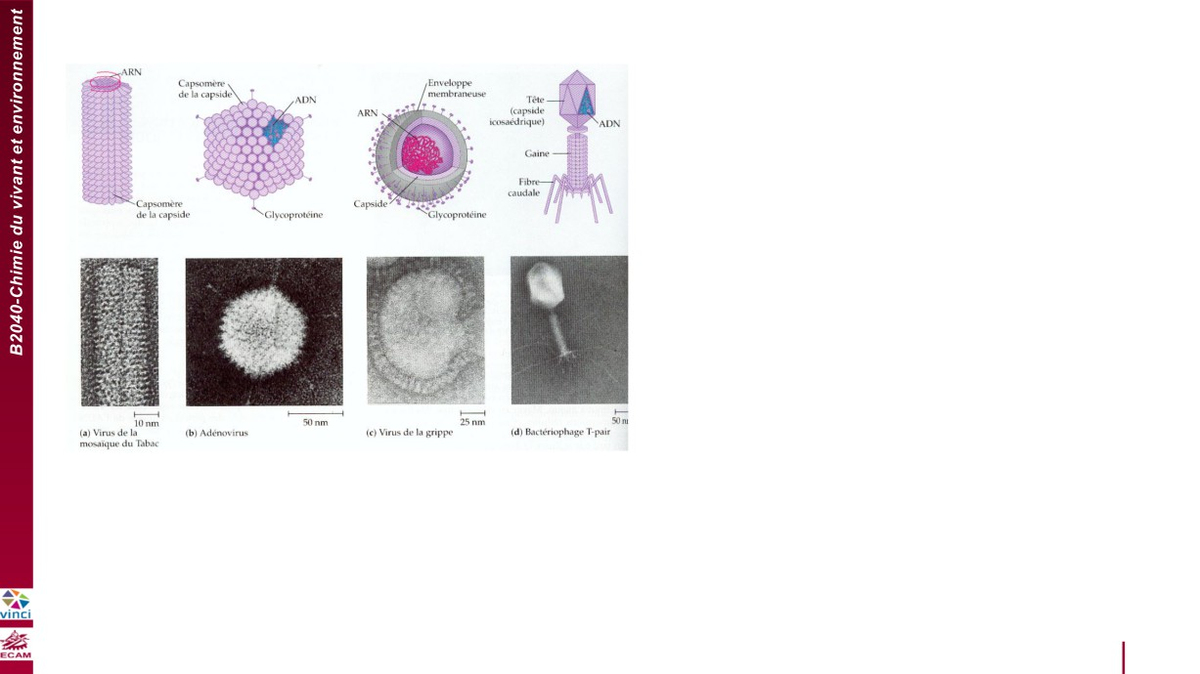
STRUCTURE
Capside peut présenter une forme:
- hélicoïdale
- polyédrique
PARASITES INTRACELLULAIRES OBLIGATOIRES
ce ne sont pas des cellules, ils sont incapables de se
reproduire seuls
Le métabolisme de la cellule-hôte est détourné pour assurer la réplication.
Ne possèdent ni
- source d’énergie
- ni ribosomes
- leurs équipements enzymatiques sont rudimentaires
ECAM 2015
49

Slide 50
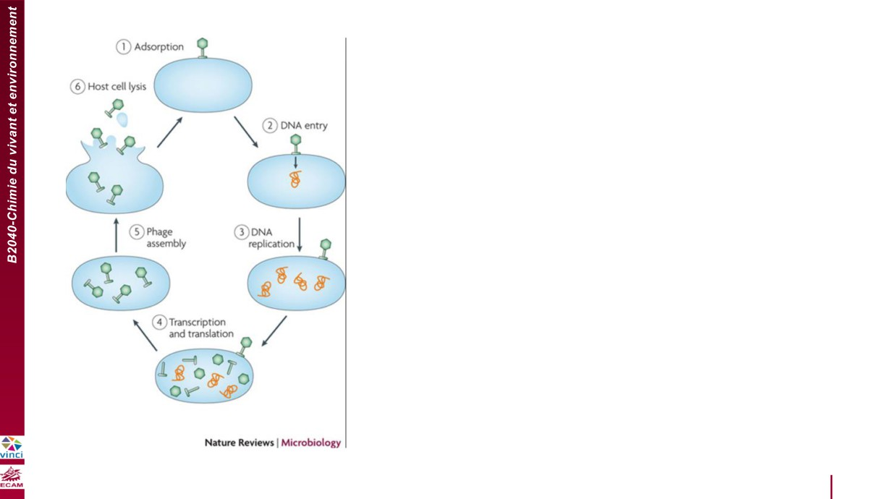
LES BACTERIOPHAGES ET LEUR REPRODUCTION
1. L’adsorption : liaison d’une protéine virale à un récepteur de la membrane cellulaire.
2. La pénétration : selon les virus, il existe plusieurs mécanismes de
pénétration du virus à l’intérieur de la cellule. Chez les bactériophages, seul le génome viral pénètre dans la cellule bactérienne.
3.La décapsidation libération de l’acide nucléique qui est enveloppé dans une capside protéique. Selon les virus, la décapsidation peut avoir lieu dans le cytoplasme ou dans le noyau.
4.La réplication ou multiplication virale: lors de cette phase, il y a réplication du génome, expression du génome sous forme d’ARNm (transcription) et traduction des ARNm en protéines par la machinerie cellulaire.
5.L'assemblage (phase de maturation) : il y a assemblage et maturation des virus dans les cellules infectées. Il y a encapsidation du génome. Les virus
enveloppés acquièrent leur enveloppe par bourgeonnement, au détriment de la membrane plasmique ou de la membrane nucléaire de la cellule-hôte.
6.La libération : les virions reconstitués sont libérés à l’extérieur de la cellule.
Chaque sorte de virus possède une gamme limitée de cellules hôtes = spectre d’hôtes
ECAM 2015
50
Corrélation « clé-serrure »

Slide 51
OBJETS et DISCIPLINES des BIOTECHNOLOGIES
Définition formelle : ensemble des méthodes et des techniques qui utilisent comme outils des organismes vivants
(cellules animales et végétales, microorganismes…) ou des parties de ceux-ci (gènes, enzymes, …) pour des applications environnementales, agro-alimentaires ou biomédicales »
Domaines d’activité :
- groalimentaire (fermentation alcoolique, lactique, émulsifiants, additifs,͙)
- Production d’énergie (éthanol, méthane, hydrogène,͙)
- Environnement (épuration biologique de l’eau, extraction de minerais, biolixiviation,͙)
- Production de solvants et biomatériaux (acétone, butanol, polymères,͙)
- griculture (OGM, herbicides, insecticides,͙)
- Industrie pharmaceutique (antibiotique, vitamines, hormones de croissances, insuline, vaccins ͙)
Intérêts de l’utilisation des microorganismes :
- Coût plus faible que les procédés par voies chimiques
- Spécificité de la réaction et stéréospécificité
- Sécurité accrue
ECAM 2015
51

Slide 52
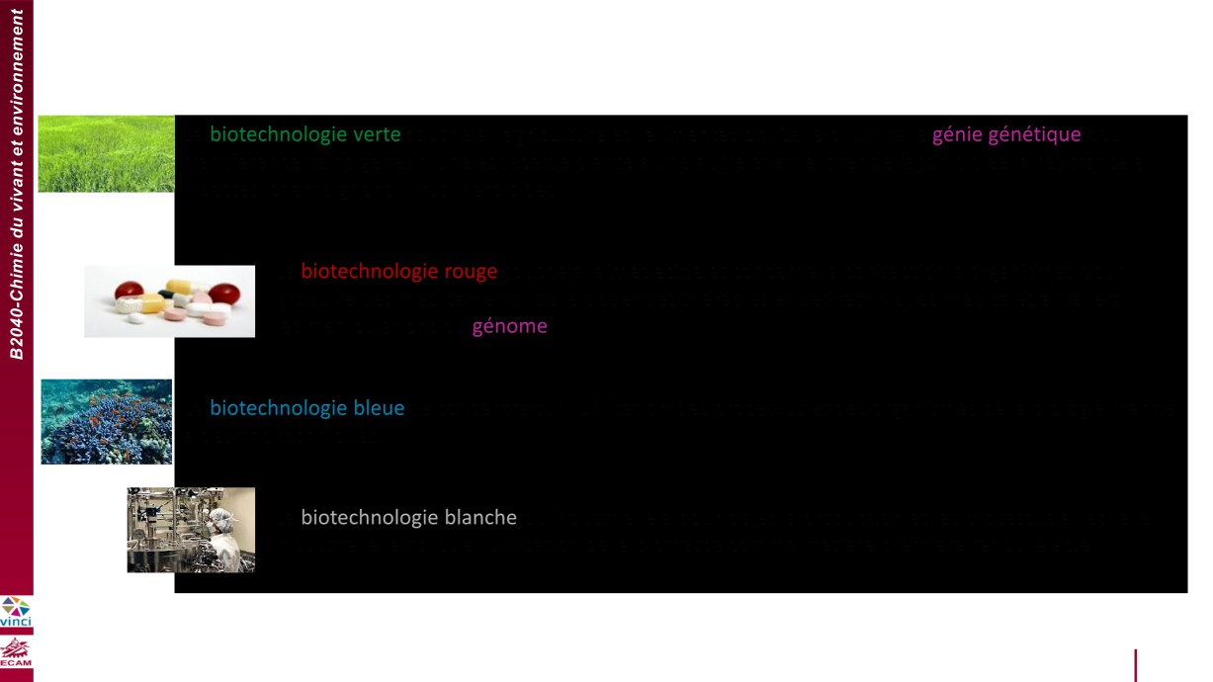
Les différents domaines d’application sont respectivement symbolisés par une couleur
Le GENIE GENETIQUE recouvre un ensemble de techniques scientifiques de recombinaison artificielle de matériaux génétiques provenant d’organismes vivants.
ECAM 2015
52

Slide 53
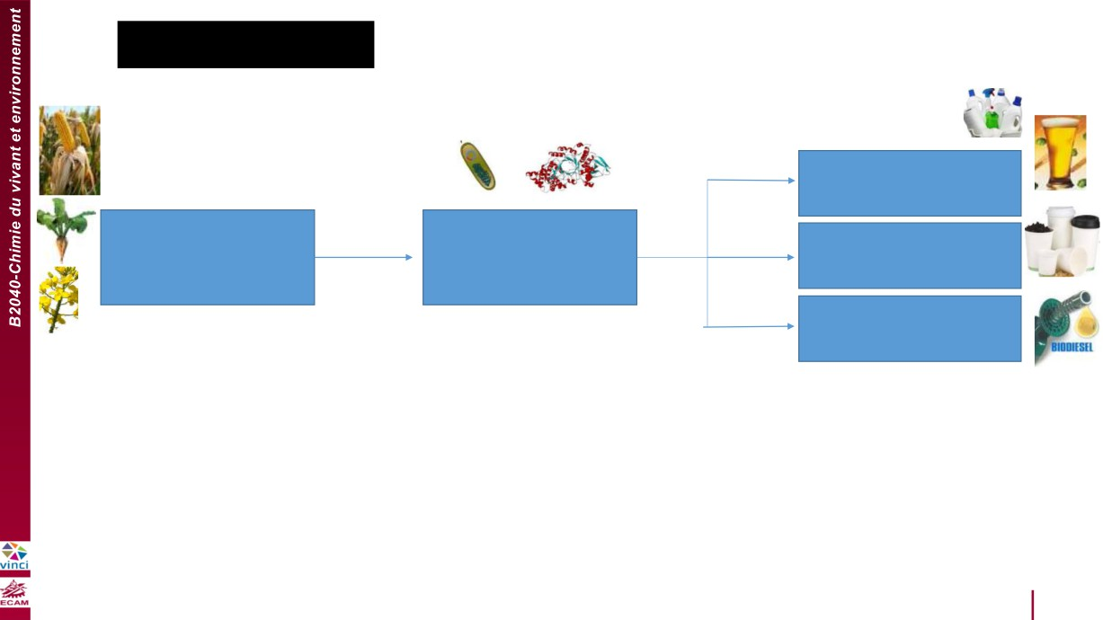
L biotechnologie blanche ou industrielle
Substances
biochimiques
Produits (ou sous-
Sucres ou protéines (enzymes)
produits) de l’agriculture
biomatériaux
biocarburants
La biotechnologie industrielle est l’application de biotechnologies en vue de produire durablement des substances chimiques, biochimiques, et des produits de bioénergie à l’échelle industrielle par l’utilisation de la biomasse comme matière première renouvelable; ces transformations sont réalisées à l’aide de systèmes biologiques comme alternative aux procédés chimiques classiques.
ECAM 2015
53

Slide 54
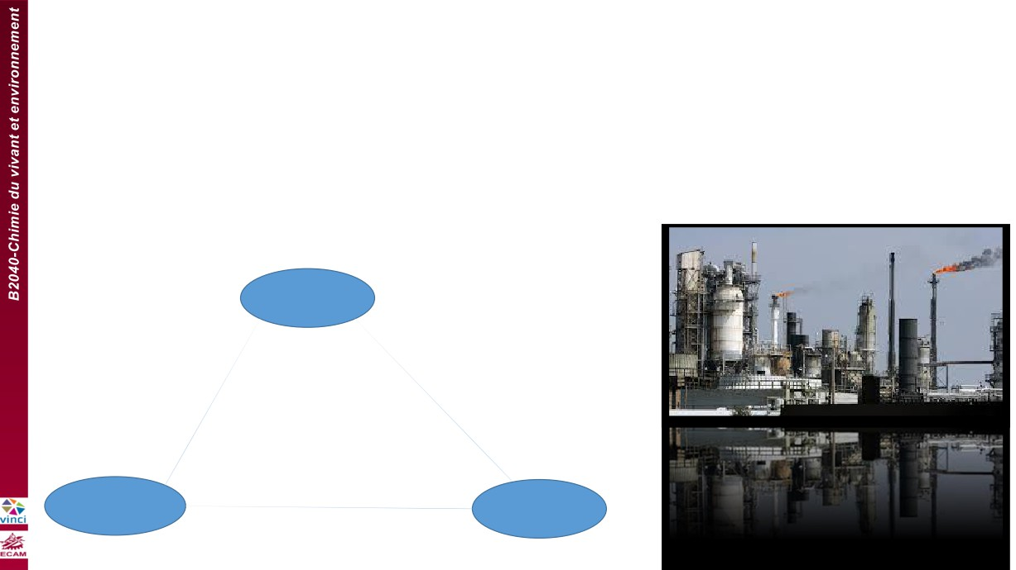
Contexte actuel :
Les faits : envolée des prix des produits pétroliers ces dernières années source d’énergie et matière première de nombreux produits chimiques
Problématique : ressources limitées et impact écologique
Solutions: recherche d’alternatives durables au travers les biotechnologies
La biotechnologie blanche vise des procédés plus propres, qui génèrent moins de déchets et nécessitent moins d’énergie.
Profit
Tente de créer un équilibr harmonieux entr le développement économique,
le maintien des écosystèmes et l’amélioration de la qualité de vie.
S’inscrit dans le cadre du développement durable; satisfaire les besoins du
présent sans compromettre la capacité des générations futures de répondre à leurs propres besoins
personnes
planète

Slide 55
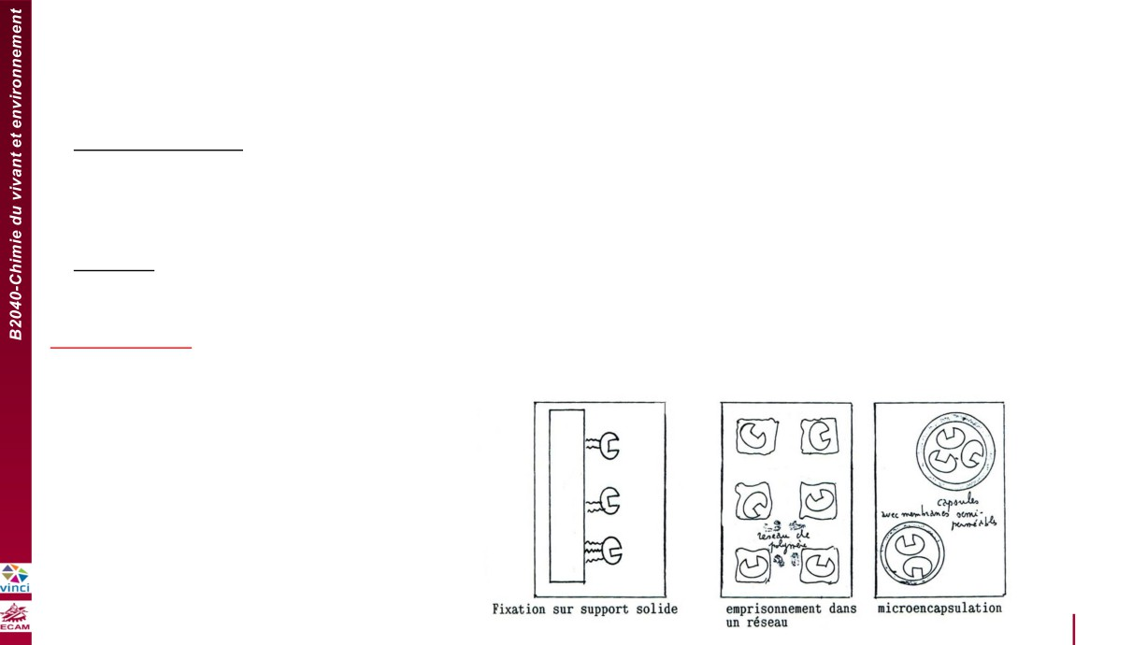
Fermentation et biocatalyse
Les principales opérations biotechnologiques sont la fermentation et la biocatalyse suivies de l’extraction et la purification du produit
1) identifier ou de créer un micro-organisme qui effectue le processus désiré de la façon la plus efficace
MICROORGANISMES
- procaryotes : bactéries
- eucaryotes : levures, moisissures
- Acellulaires : virus
Cellules animales ou végétales ENZYMES
2) Exploitation des microorganismes : transformation biologique de la matière
BIOCONVERSION
Changements mineurs qui sont introduits dans des molécules par des microorganismes en repos ou des enzymes qui agissent donc comme des biocatalyseurs.
CONCEPT DE L’USINE CELLUL IRE
2015
55

Slide 56
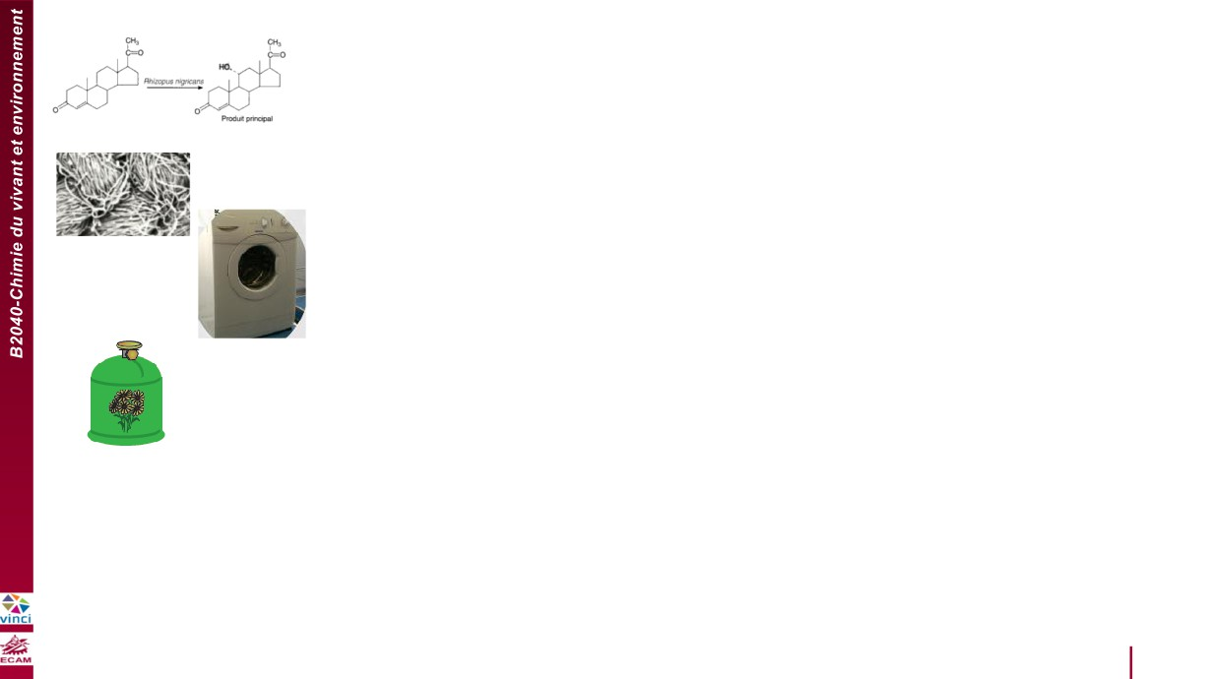
Exemples :
- Industrie chimique
Usage de la biocatalyse pour produire des nouveaux composés, réduire les
sous-produits et améliorer la pureté. (bioconversion de stéroïdes, la production d’une large gamme d’antibiotiques, d’acides organiques, d’intermédiaires métaboliques)
- Industrie du papier
Amélioration des procédés de fabrication incluant l’usage d’enzymes en vue
de réduire l’utilisation d’agents blanchissants agressifs.
- Industrie du textile
Diminution des sous-produits toxiques lors de la teinture du tissu et des
procédés de finition. Ajouts d’enzymes aux détergents à
lessive pour les rendre plus efficaces.
- Industrie agroalimentaire Mise au point d’enzymes pour la boulangerie, la brasserie, la fabrication des laitages, des jus de fruits, des arômes, des aliments pour animaux,…
- Industrie énergétique
Utilisation d’enzymes pour la fabrication de biocarburants issus de déchets de
l’agriculture.
- Industrie du plastique
Fabrication de plastiques « verts » issus de cultures renouvelables telles que
maïs ou soja.
ECAM 2015
56

Slide 57

INTERET DE L’UTILISATION INDUSTRIELLE DE LA BIOCONVERSION
SPECIFICITE TRES ELEVEE : une seule réaction enzymatique peut remplacer une longue séquence de réactions chimiques.(pas de problème
de stéréochimie)
ACTIVITE DANS DES CONDITIONS DOUCES : les enzymes travaillent à la température des organismes vivants (souvent 30 ± 40°C, mais plus généralement 0 ± 60°C). Ceci présente un intérêt énergétique évident.
ABSENCE DE TOXICITE de ces dérivés naturels.
Les entreprises utilisent les biotechnologie pour :
• Réduire leur coûts (substrats économiques, indépendante des contraints saisonnières et géographiques)
• Augmenter leur bénéfices
• Augmenter la qualité de leurs produits
• Optimiser leur procédé et leur suivi (amélioration des souches microbiennes, des conditions de fermentation)
• méliorer la sécurité et l’hygiène de la technologie
MAIS…
• Respecter le législation sur l’environnement
Manque de maturité et cout de production de certains technologies actuelles élevé
Concurrence des usages
ECAM 2015
57

Slide 58

FERMENTATION ( « au sens large du terme, utilisé en microbiologie industrielle »)
Procédé de production basé sur la prolifération de cellules dans des conditions physico-chimiques définies constamment surveillées et corrigées dans des fermenteurs de capacité variable.
On peut les engager :
- en culture pure (développement exclusif d’une espèce)
- en communauté (populations mixtes)
La culture en masse des microorganismes doit être contrôlée:
➢Température, pH
➢Aération (si aérobie) ➢ apport de nutriments
Cinétique microbienne
La croissance microbienne = ensemble très complexe de réactions chimiques en chaîne, conduisant à la production finale d’une biomasse microbienne
phénomène obéit au principe de la conservation de la matière.
les réactifs sont le milieu de culture et l’inoculum (matériel microbien de départ permettant l’ensemencement) . les produits constituent la biomasse
ECAM 2015
58

Slide 59

Le milieu de culture (solution aqueuse)
➢un substrat principal, souvent ternaire CxHyOz (généralement du glucose) ➢de l’oxygène O2 (en aérobiose)
➢NH3 (sous forme de NH4+)
➢Du phosphore (Na2HPO4) et du soufre (SO42-) ➢K+, Na+, Ca++, Mg++, Cl-
➢Des oligo-éléments : Fe, Cu, Mn, Mo … ➢Des vitamines.
L’inoculum doit rtre introduit correctement en évitant toute contamination.
ECAM 2015
59

Slide 60

1 : PHASE DE LATENCE :
Période d’adaptation des M.O. au milieu : montage des équipements enzymatiques nécessaires pour métaboliser le substrat présent.
dx
0 x = cte = x0
dt
La durée très variable dépend de nombreux facteurs: nature du M.O., T, la différence de composition du milieu de culture, l’kge de l’inoculum.
2: PHASE DE DEPART
démarrage de la croissance proprement dite : x  et vitesse 
6

Slide 61

3 : PHASE EXPONENTIELLE
On peut la décrire par un modèle très simple :cinétique d’ordre 1
où µm est constant, on a
t1/2 en cinétique dépend de la nature du micro-organisme et des conditions de culture.
Bactérie E. Coli
:
20 min à 40°C
Bactéries thermophiles
:
15 min à 55°C
Levures
:
ca 2 h
61

Slide 62

4 PHASE DE RALENTISSEMENT
La courbe présente un point d’inflexion.
5: PHASE STATIONNAIRE
Raisons du ralentissement et de la stabilisation :
- épuisement des éléments nutritifs
- accumulation de produits inhibiteurs résultant du métabolisme microbien.
6

Slide 63

6 PHASE DE DECLIN
Diminution du nombre de cellules viables
Modification prononcée du métabolisme cellulaire ;chez certaines espèces : production d’antibiotiques. Ou
6’PHASE DE SPORULATION
6

Slide 64

Les produits microbiens qui intéressent l’industrie sont :
- Des métabolites primaires (associés à la synthèse des cellules microbiennes): AA, nucléotides, produits de fermentation, enzymes,͙
- Des métabolites secondaires (non indispensables au développement de l’organisme, synthétisés dans des
conditions particulières): antibiotiques, toxines,͙ spécifique ă une espèce ou souche particulière.
Les phases de croissance doivent donc être parfaitement maîtrisées pour optimiser la production des métabolites d’intérêt.
ECAM 2015
64

Slide 65

SCHEMA ILLUSTRATIF d’une PRODUCTION BIOTECHNOLOGIQUE
La fermentation par microorganismes
Principales étapes :
1. MARKETING : choix d’un produit (bien) vendu
d’avance ; ex. : vaccins
2. RECHERCHE : sélection du microorganisme,
éventuellement mutations ou manipulation génétique mise au point du milieu de culture approprié
3. PRODUCTION proprement dite : FERMENTATION (y.c. stérilisation, régulation, …..)
4. PURIFICATION, ISOLEMENT du (des) PRODUIT(S) le coût peut être déterminant.
5. CONDITIONNEMENT et COMMERCIALISTION
ECAM 2015
65

Slide 66

EXEMPLES de la BIOTECHNOLOGIE INDUSTRIELLE
Un biocarburant est un carburant produit à partir de matériaux organiques renouvelables et non-fossiles.
Le rôle de la biotechnologie est primordial par l’usage d’enzymes et d’autres technologies pour optimaliser les processus de production.
Selon l’origine de ces matières organiques, on distingue 3 générations :
1ère : matières végétales alimentaires (betterave, maïs, tournesol,͙)
Fermentation
Biocatalyse
levures
Enzyme hydrolysent
- Dégradation de l’environnement (déforestation, engrais, pesticides)
- Manque de surface agricoles disponibles
+ Source d’énergie renouvelable + Sous-produits valorisables
- Compétition nourriture/carburant
- Faible rendement en énergie
ECAM 2015
66

Slide 67

2ème : résidus agricoles et forestiers, cultures dédiées et déchets organiques (boues, …)
+ Source d’énergie renouvelable
- Manque de maturité des technologies actuelles
+ Pas de compétition avec la filière alimentaire
- Coût de production actuel élevé
+ Meilleur rendement
- Concurrence des usages (électricité, bois énergie, biomatériaux,͙)
ECAM 2015
67

Slide 68

3ème : biomasse de microalgues
Selon le type d’algues production de biodiésel, bioéthanol ou biogaz
Photobioréacteurs
+ Source d’énergie renouvelable + Réduction des émissions de CO2
+ - Besoins importants en CO2
+ Recyclage du CO2 et traitement des eaux usées + Bon rendement/capacité de croissance rapide + Sous produits valorisables
- Manque de maturité des technologies actuelles
- Coût de production actuel élevé
+ Pas de compétition avec d’autres filières
ECAM 2015
68
Détails réactions chimiques voir partie 4 du cours.

Slide 69

LE GENIE GENETIQUE
Objectif des manipulations génétiques:
fournir à une cellule une information génétique totalement nouvelle qui n’appartient pas à l’espèce dans le but de produire
interféron (protéine antivirale)
hormone de croissance
insuline
enzyme à usage industriel vaccin…
Double problème rencontré :
INSERTION
…..d’un GENE ETRANGER
EXPRESSION
INSERTION GRÂCE AUX ENZYMES DE RESTRICTION
ECAM 2015
69

Slide 70

Enzyme de restriction :
➢enzymes bactériennes, protection contre l’ADN provenant d’autres microorganismes
➢Mode d’action: couper l’ADN de l’intrus selon un mécanisme nommé RESTRICTION
➢Hautement spécifiques, reconnaissance de courtes séquences nucléotidiques précises dans l’ADN
➢Effectuent une coupure des liaisons phosphodiester (covalent) à des
points précis de ces séquences donnant des fragments d’ADN bicaténaire munis d’extrémités appelées EXTREMITES COHESIVES
Appariement avec des segments monocaténaires
complémentaires portés par d’autres molécules d’ADN découpées par la même enzyme de restriction
ADN ligase = catalyse la formation des liaisons phosphodiester
ECAM 2015
70

Slide 71

Double problème rencontré :
INSERTION
…..d’un GENE ETRANGER
EXPRESSION
Clonage de gènes dans un plasmide Plasmide = vecteur de clonage
Un plasmide est une molécule de matériel génétique formée d’ADN (≈ 30 kb) et qui se réplique indépendamment du chromosome bactérien.
ECAM 2015
71

Slide 72

Etape 1 :
Traitement en présence d’une enzyme de restriction qui reconnaît un site de coupure situé dans le gène qui code pour la résistance à la tétracycline (inactivation du gène)
Etape 2 :
L’ADN étranger subit le mrme traitement avec la mrme enzyme de restriction Isolation et purification (par électrophorèse)
Etape 3 :
Insertion de l’ADN étranger + travail de l’ADN ligase = obtention d’un nouveau plasmide.
ECAM 2015
72

Slide 73

Etape 4 :
Introduction du plasmide recombiné dans un microorganisme
ECAM 2015
73

Slide 74
Etape 5:
Mise en culture du microorganisme, production de clones du gène étranger
➢Production de copies multiples du gène recherché
➢Recueillir les protéines produites par la traduction du gène intrus
On peut ainsi réaliser le CLONAGE (culture localisée) du gène dans un micro-organisme.
Ainsi, des gènes codant pour la synthèse d’un produit spécifique sont transférés d’un organisme dans un autre (peut rtre aussi de courts segments d’ADN synthétisés chimiquement), ce qui donne au receveur des capacités variées. Les techniques modernes de clonage de gènes offrent un éventail considérable de possibilités pour la manipulation de
microorganismes et l’emploi des plantes et des animaux comme usines à exprimer l’ADN recombinant.
ECAM 2015
74

Slide 75

Exemples d’applications des fermentations industrielles
ECAM 2015
75

Slide 76

ECAM 2015
76

Slide 77

ECAM 2015
77

Slide 78
Malgré l’impact social positif de la technologie de l’ADN recombinant, des dangers peuvent rtre associés à la manipulation de molécules recombinantes et au clonage de gènes.
La faculté de modifier génétiquement un organisme pose de sérieuses questions scientifiques et philosophiques toujours d’actualité. (OGM, application sur l’rtre humain, armes biologiques)
La recherche biomédicale impliquant l’ADN recombiné est contrôlée par un comité spécial.
ECAM 2015
78

